Slide 1
Eibarko Gizarte Diagnostikoa / Diagnóstico Social de Eibar
Resumen ejecutivo / Laburpen Exekutiboa
2018ko Otsaila / Febrero 2018

Slide 2
  Aurkezpena /Presentación
    Analisi Esparruak / Ámbitos de análisis
    Metodologia /Metodología
  Eibarko Gizarte Zerbitzuak / Los Servicios Sociales de Eibar
    Arautze-ingurua / Contexto normativo
    Eragileek egiten duten gizarte beharren balorazioa / Valoración de las necesidades sociales desde los agentes clave
    Biztanleriaren ikuspegia / Percepción de la población
  Eibarko Gizarte Diagnostikoa / Diagnóstico Social de Eibar
    Gizarte-bazterketa eta barneratzea / Inclusión social
    Inmigrazioa eta kultura aniztasuna / Inmigración y diversidad
    Haurtzaro, nerabezaro eta familia / Infancia, familia y juventud
    Mendekotasunak / Adicciones
    Desgaitasuna eta Gaixotasun mentala / Discapacidad y enfermedad mental
    Adineko pertsonak eta mendekotasuna / Personas mayores y dependencia
    Emakume eta gizonen arteko berdintasuna / Igualdad
  Etorkizuneko Erronkak / Retos a futuro

Slide 3
1
  1. Presentación
  2. Los Servicios Sociales de Eibar
  3. Diagnóstico Social de Eibar
  4. Retos a futuro
PRESENTACIÓN
El presente documento recoge el resultado del estudio de Diagnóstico Social de Eibar encargado a IKEI Research & Consultancy por el Departamento de Servicios Sociales del Ayuntamiento de Eibar.
El objeto del estudio ha sido realizar un análisis en profundidad de 7 ámbitos sociales de especial preocupación para los/as responsables del Departamento de Servicios Sociales del Ayuntamiento de Eibar:
Inclusión
social
Inmigración
y diversidad
cultural
Igualdad
ÁMBITOS SOCIALES DE ESPECIAL PREOCUPACIÓN
EN EIBAR
Infancia,
familia
y juventud
Personas mayores y dependencia
Adicciones
Discapacidad
y enfermedad mental

Slide 4
1
  1. Aurkezpena
  2. Eibarko Gizarte Zerbitzuak
  3. Eibarko Gizarte Diagnostikoa
  4. Etorkizuneko Erronkak
AURKEZPENA
Dokumentu honek, Eibarko Udaleko Gizarte Zerbitzuek Ikei Research & Consultancy enpresari eskatutako Gizarte Diagnostikoaren emaitzak jasotzen ditu.
Ikerketaren helburua, Eibarko Udaleko Gizarte Zerbitzuen ordezkariei gehien arduratzen dien 7 giza-esparruetan analisi sakon bat egitea izan da.
Gizarte baztertze eta barneratzea
Inmigrazioa eta Aniztasuna
Emakumeen eta Gizonen arteko Berdintasuna
EIBARREN ARDURA BEREZIA DUTEN GIZA- ESPARRUAK
Haurtzaro, Nerabezaro eta Familia
Adineko pertsonak eta mendekotasuna
Desgaitasunak eta gaixotasun mentala
Mendekotasunak

Slide 5
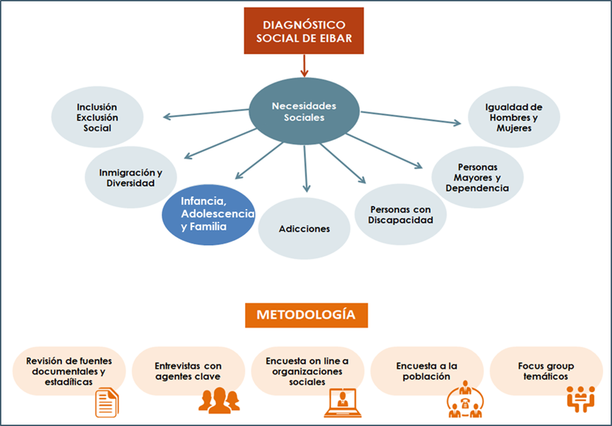
1
  1. Presentación
  2. Los Servicios Sociales de Eibar
  3. Diagnóstico Social de Eibar
  4. Retos a futuro
PRESENTACIÓN
Se ha llevado a cabo un Diagnóstico basado en una metodología cuantitativa y cualitativa que ha concedido especial importancia a la participación de todos los agentes sociales y entidades relacionados con la acción social de los diferentes ámbitos de análisis.
Infancia, adolescencia y familia

Slide 6
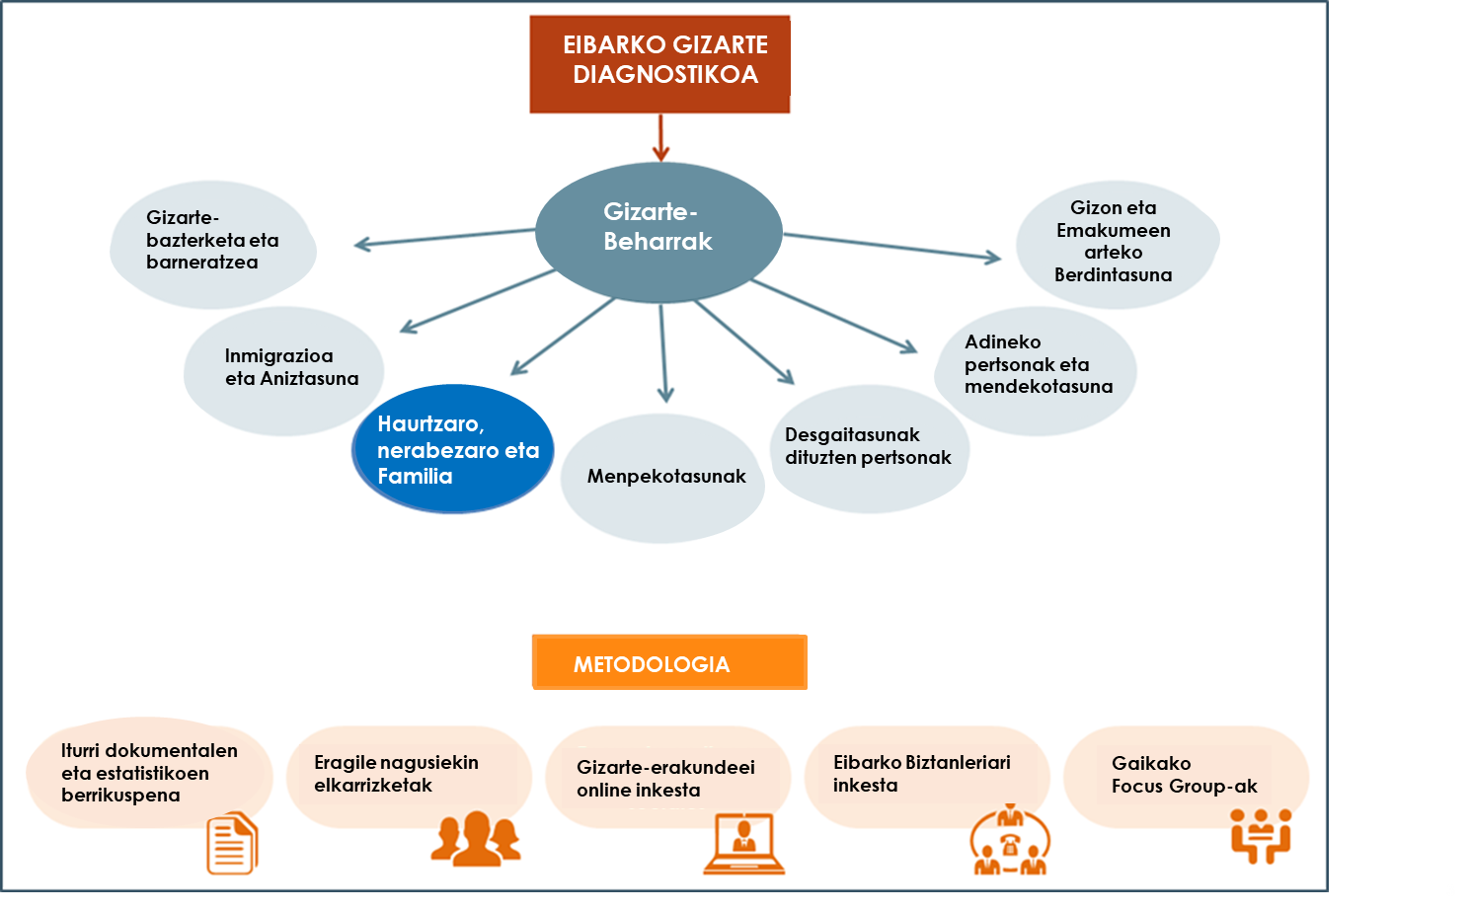
1
  1. Aurkezpena
  2. Eibarko Gizarte Zerbitzuak
  3. Eibarko Gizarte Diagnostikoa
  4. Etorkizuneko Erronkak
AURKEZPENA
Metodologia kuantitatibo eta kualitatibo batean oinarritutako diagnostiko parte hartzailea burutu da, gizartearekin loturiko esparru desberdinetan lan egiten duten eragile eta erakunde guztien partaidetza berezia bateratuz.
Haurtzaro, nerabezaro eta familia

Slide 7
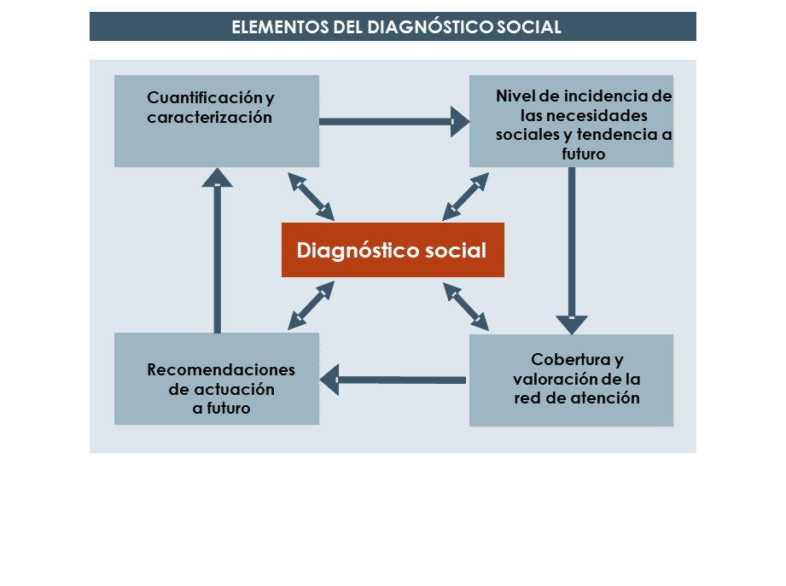
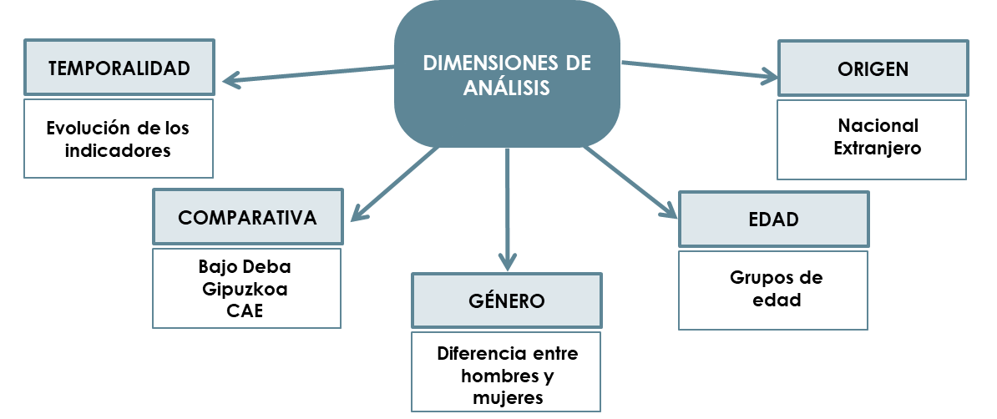
1
  1. Presentación
  2. Los Servicios Sociales de Eibar
  3. Diagnóstico Social de Eibar
  4. Retos a futuro
PRESENTACIÓN
Asimismo, se ha introducido la perspectiva de género de forma transversal en todos los ámbitos de análisis y en todas las fases del proyecto.
Se ha tenido en cuenta también la perspectiva temporal y la comparativa de la situación de Eibar con respecto a la realidad social del entorno (Bajo Deba, Gipuzkoa, CAE). Asimismo se ha tratado de ofrecer información desagregada por sexo, grupos de edad y origen (población nacional y extranjera).

Slide 8
1
  1. Aurkezpena
  2. Eibarko Gizarte Zerbitzuak
  3. Eibarko Gizarte Diagnostikoa
  4. Etorkizuneko Erronkak
AURKEZPENA
Proiektuaren fase eta analisi esparru guztietan genero- ikuspuntua zeharkako ardatz gisa.
Halaber kontuan hartu dira, bai, Denbora-ikuspuntua eta baita Eibarko gizarte errealitatea inguruko udalerriekin ( Debabarrena, Gipuzkoa eta EAE) alderatuz. Gainera, informazio gehiena sexuaren arabera, adin taldeen arabera eta jatorriaren arabera ( bertakoak eta atzerritarrak ) sailkatuta eskaintzen da.
GIZARTE DIAGNOSTIKOAREN OSAGAIAK
Kuantifikazioa eta Ezaugarritzea
Gizarte beharren intzidentzia maila eta etorkizunerako joera
IRAGANKORTASUNA
ANALISIAREN HEDADURAK
JATORRIA
Adierazleen eboluzioa
Bertakoak
Atzerritarrak
Gizarte Diagnostikoa
ALDERAKETA
ADINA
Deba Barrena
Gipuzkoa
EAE
GENEROA
Adin-taldeak
Emakume eta Gizonen arteko desberdintasunak
Etorkizunerako Proposamenak
Arreta sarearen estaldura eta balorazioa

Slide 9
2
  1. Presentación
  2. Los Servicios Sociales de Eibar
  3. Diagnóstico Social de Eibar
  4. Retos a futuro
LOS SERVICIOS SOCIALES DE EIBAR
LA ACTIVIDAD DE LOS SERVICIOS SOCIALES DE EIBAR
EL CONTEXTO NORMATIVO ESTABLECE EL ESCENARIO QUE CONDICIONA LA ACTIVIDAD DEL DEPARTAMENTO DE SERVICIOS SOCIALES DE EIBAR.
Situación de las prestaciones y servicios de competencia municipal establecidos por el Decreto de Cartera en Eibar
A lo largo de los años, y como consecuencia de logros sociales innegables, se han ido introduciendo cambios normativos en el ámbito de la acción social y de los servicios sociales del País Vasco que han supuesto la ampliación progresiva de la población beneficiaria de estas prestaciones y, por lo tanto, el aumento de las demandas y de las tramitaciones.
En la actualidad, la actividad de los servicios sociales viene condicionada principalmente por la Ley 12/2008, de 5 de diciembre, de servicios sociales y el Decreto 185/2015 de Cartera de Prestaciones y servicios del Sistema Vasco de servicios sociales.
La mayor parte de los servicios y prestaciones establecidos por el Decreto de Cartera ya son prestados por Gobierno Vasco, Diputaciones Forales y los Ayuntamientos del País Vasco, ahora bien, la novedad radica en que estos servicios, ayudas o prestaciones pasan a ser un derecho subjetivo, y por tanto, legalmente exigibles por la ciudadanía y no sujetos a coyunturas presupuestarias. Asimismo, se definen y desarrollan servicios nuevos, previstos en el catálogo de la Ley, pero que no existían o tienen muy poca implantación en la CAPV.

Slide 10
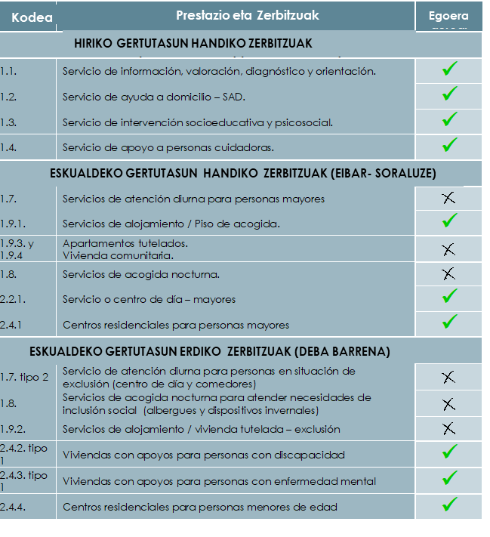
2
  1. Aurkezpena
  2. Eibarko Gizarte Zerbitzuak
  3. Eibarko Gizarte Diagnostikoa
  4. Etorkizuneko Erronkak
EIBARKO GIZARTE ZERBITZUAK
EIBARKO GIZARTE ZERBITZUEN JARDUERAK
EIBARKO GIZARTE ZERBITZUEN JARDUERA, ARAUTZE-INGURUAK BALDINTZATZEN DU
Gizarte zerbitzuen Euskal Sistemaren Prestazio eta Zerbitzuen Zorroak arautzen dituen prestazio eta zerbitzuen egoera Eibarren.
Urteak pasa ahala eta, gizarte lorpen desberdinei esker, Euskal Herriko arautegian gizarte zerbitzuen inguruan aldaketa positiboak eman dira, prestazio horiek jasotzen dituzten biztanleriaren onurarentzat, eta honek eskariaren eta izapideen hazkuntza ekarri du.
Gaur egun, 2008/12 abenduaren 5eko Gizarte Zerbitzuen Legeak , eta 2015/185 Gizarte Zerbitzuen Euskal Sistemaren Prestazio eta Zerbitzuen Zorroaren Dekretuak, Gizarte Zerbitzuen jarduera baldintzatzen dute.
Gizarte Zerbitzuen Euskal Sistemaren Prestazio eta Zerbitzuen Zorroaren Dekretuak jasotzen dituen zerbitzu eta prestazio gehienak, Eusko Jaurlaritzak, Aldundiek eta Euskal Udaletxeek eskaintzen dituzte jada, baina aldaketa handiena, eskubide subjektibo bat izatera pasatzen direla da, eta honek biztanleriaren esku eta ez aurrekontuen esku uzten ditu. Aldi berean, dekretuan, EAEn ez zeuden edo ezarpen baxua zuten zerbitzu berriak jasotzen dira.
Informazio, balorazio , diagnosi zerbitzua
Etxez etxeko zerbitzua
Gizarte-hezkuntza eta psiko-gizarte esku hartze zerbitzua
Zaintzaileei laguntza zerbitzua
Adineko pertsonentzako Eguneko zerbitzuak
Abegi-etxeak
Tutoretzapeko etxebizitzak
Gaueko abegi zerbitzuak
Eguneko zentroak –adineko pertsonak
Egoitza zentroak –adineko pertsonak
Eguneko abegi zerbitzuak ( eguneko zentroa, jangela) – baztertze
Gaueko abegi zerbitzuak – baztertze egoeran
Tutelapeko etxebizitzak – baztertze egoeran
Laguntza etxbizitza –desgaitasuna
Laguntza etxbizitza -gaixotasun mentala
Egoitza zentroak –adingabeentzat

Slide 11
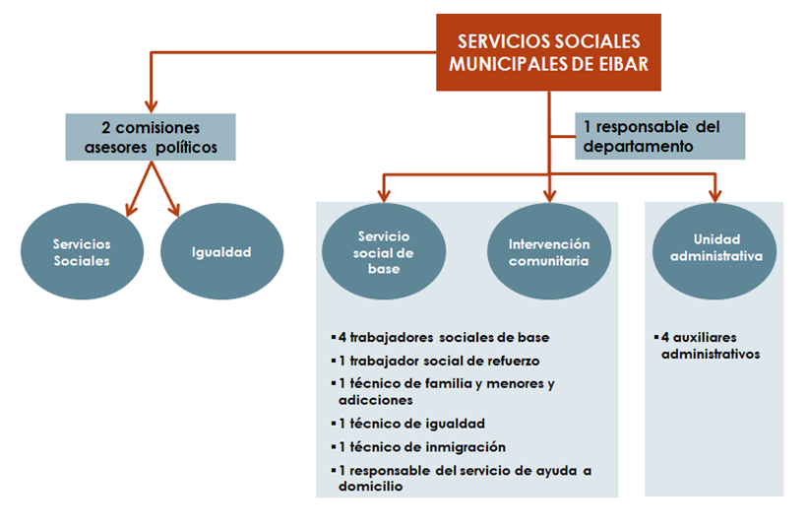
2
  1. Presentación
  2. Los Servicios Sociales de Eibar
  3. Diagnóstico Social de Eibar
  4. Retos a futuro
LOS SERVICIOS SOCIALES DE EIBAR
LA LABOR PRINCIPAL DEL DEPARTAMENTO ES LA DETECCIÓN Y ATENCIÓN DE LAS NECESIDADES SOCIALES SUSCEPTIBLES DE SER ATENDIDAS.
Organización de los servicios sociales municipales de Eibar
De acuerdo a los datos de la Memoria del Departamento de servicios sociales de Eibar, el volumen de atenciones globales ha crecido, así como el número de solicitudes realizadas gestionadas por los servicios sociales de base.
Evolución de las atenciones y solicitudes gestionadas a través de los servicios sociales de Eibar, 2012-2016
Fuente: Memoria Gizartekintza de Eibar

Slide 12
2
  1. Aurkezpena
  2. Eibarko Gizarte Zerbitzuak
  3. Eibarko Gizaate Diagnostikoa
  4. Etorkizuneko Erronkak
EIBARKO GIZARTE ZERBITZUAK
GIZARTE ZERBITZUEN JARDUERA NAGUSIENA : EIBARKO GIZARTE BEHARREN ANTZEMATEA ETA HAUEI BEHARREZKO ARRETA ESKAINTZEA DA
Eibarko udal gizarte zerbitzuen antolamendua
Eibarko Gizartekintzaren urteko memorian jasotzen diren datuak kontuan hartuta, arretak eta prestazioak hazi egin dira, eta baita oinarrizko gizarte zerbitzuek kudeatutako izapideak ere.
EIBARKO GIZARTE ZERBITZUAK
Politika aholkularitza 2 batzorde
Sailaren arduradun bat
Eibarko gizarte zerbitzuek kudeatutako arreta eta izapideen eboluzioa, 2012-2016
Gizarte Zerbitzuak
Berdintasuna
Oinarrizko Gizarte Zerbitzuak
Esku Hartze Komunitarioa
Administraritza
Arreta kop
Kudeatutako Izapide Kop
Oinarrizko zerbitzuetan 4 langile
Errefortzuzko gizarte langile bat
Familia, eta mendekotasun teknikari bat
Inmigrazio teknikari bat
Etxerako laguntza zerbitzuaren arduradun bat.
4 langile administraritzan
Iturria: Gizarte Ekintza urteko memoria

Slide 13
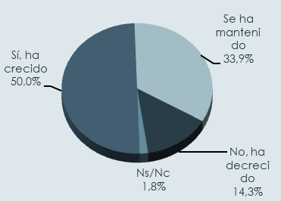
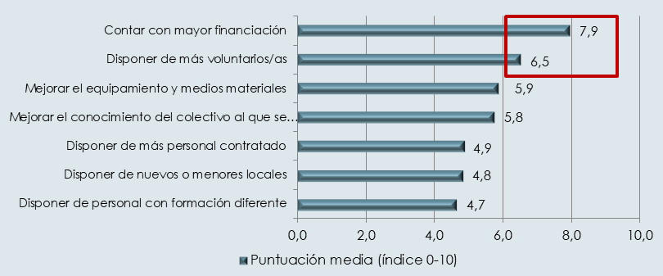
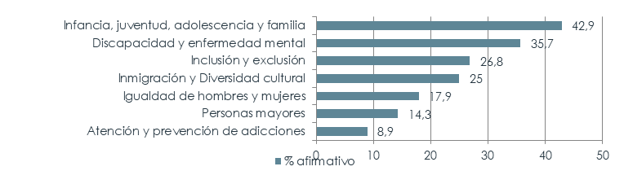
2
  1. Presentación
  2. Los Servicios Sociales de Eibar
  3. Diagnóstico Social de Eibar
  4. Retos a futuro
LOS SERVICIOS SOCIALES DE EIBAR
VALORACIÓN DE LAS NECESIDADES SOCIALES DESDE LOS AGENTES CLAVE
AUMENTO DE ACTIVIDAD EN LOS ÚLTIMOS 5 AÑOS. RECONOCEN QUE TIENEN QUE REALIZAR CAMBIOS PARA ADECUARSE A LA EVOLUCIÓN DE LAS NECESIDADES SOCIALES.
Alto nivel de participación en el Diagnóstico Social de Eibar (más de 50 entidades).
La participación más numerosa corresponde a entidades relacionadas con la infancia, juventud, adolescencia y familia.
La mayoría de las entidades ofrecen información y asesoramiento, actuaciones de sensibilización o denuncia y formación.
La organizaciones sociales han registrado un aumento de actividad en los últimos 5 años y reconocen que tienen que realizar cambios para adecuarse a la evolución de las necesidades sociales.
Crecimiento de la actividad que presta la organización en el último año
Fuente: Encuesta a organizaciones sociales de Eibar, 2017, IKEI.
Ámbitos de intervención de las organizaciones sociales participantes
Necesidad media de las organización sociales de Eibar
Fuente: Encuesta a organizaciones sociales de Eibar, 2017, IKEI.
Fuente: Encuesta a organizaciones sociales de Eibar, 2017, IKEI.

Slide 14
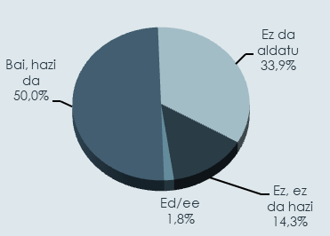
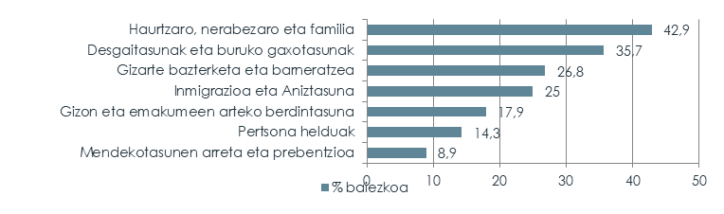
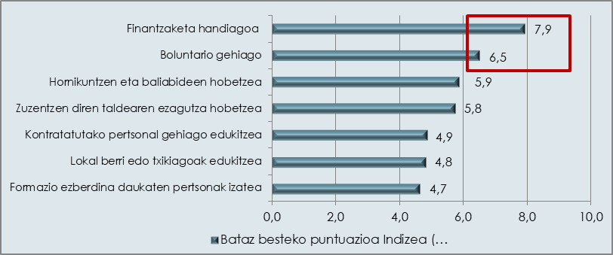
2
  1. Aurkezpena
  2. Eibarko Gizarte Zerbitzuak
  3. Eibarko Gizarte Diagnostikoa
  4. Etorkizuneko Erronkak
EIBARKO GIZARTE ZERBITZUAK
EIBARKO ERAGILE/ERAKUNDE NAGUSIEK EGITEN DUTEN GIZARTE BEHARREN BALORAZIOA
AZKEN BOST URTEETAN ERAKUNDEEN JARDUERAK GORA EGIN DU ETA GIZARTE BEHAR BERRIEI EGOKITZEKO ALDAKETAK EGIN BEHARKO DITUZTELA AITORTZEN DUTE.
Eibarko Gizarte Diagnostikoan Partaidetza maila altua (50 erakundeetatik gora).
Partaidetza nagusiena, Haurtzaro, Nerabezaro eta Familia arloan aritzen diren erakundeena izan da.
Erakunde gehienek, informazioa, aholkularitza, prestakuntza, sentsibilizazio eta salapen jarduerak eskaintzan dituzte.
Erakundeek, azken 5 urteetan, jarduerak goraka egin duela eta aldaketak egin beharko dituztela egoera berriei egokitzeko aitortzen dute.
Azkeneko urtean, erakundeak prestatzen duen jardueraren hazkuntza
Iturria: Eibarko Gizarte erakundeei inkesta IKEI, 2017.
Inkestan parte hartu duten Erakundeen Esku – hartze Esparrua
Eibarko erakundeen behar desberdinen bataz bestekoa
Iturria: Eibarko Gizarte erakundeei inkesta IKEI, 2017.
Iturria: Eibarko Gizarte erakundeei inkesta IKEI, 2017.

Slide 15
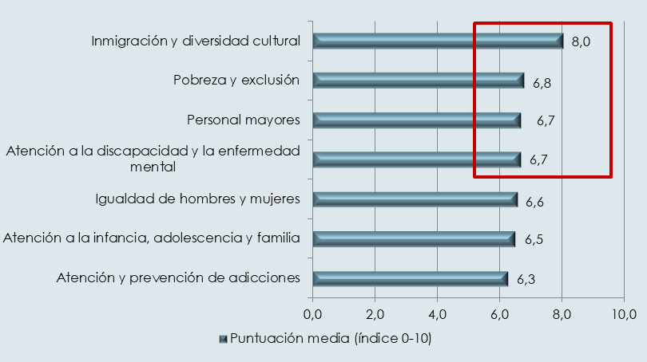
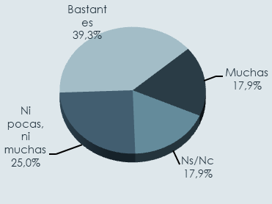
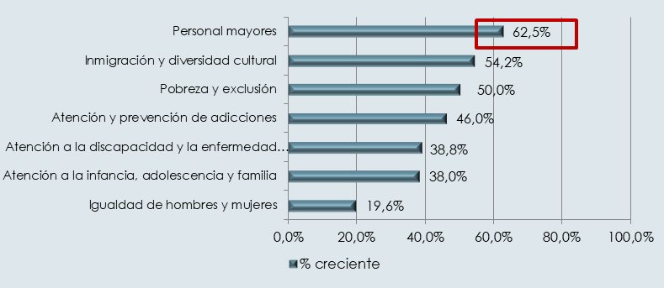
2
  1. Presentación
  2. Los Servicios Sociales de Eibar
  3. Diagnóstico Social de Eibar
  4. Retos a futuro
LOS SERVICIOS SOCIALES DE EIBAR
SE PERCIBEN QUE EXISTEN “BASTANTES” NECESIDADES SOCIALES EN EIBAR
La previsión de crecimiento de las necesidades sociales es superior en el caso de las personas mayores: un 62,5% cree que van a crecer.
A pesar de creer que las necesidades de mayor grado de incidencia corresponden al ámbito de inmigración y diversidad cultural, se cree que a futuro, el ámbito con mayor grado de crecimiento será el de las personas mayores.
La necesidad de recursos económicos y la búsqueda de empleo son las principales necesidades sociales, junto al desarrollo de habilidades sociales o la falta de información sobre los recursos.
Nivel de incidencia medio de las necesidades sociales en Eibar
Fuente: Encuesta a organizaciones sociales de Eibar, 2017, IKEI.
Valoración general de las necesidades sociales de Eibar
Previsión de crecimiento de las necesidades sociales por ámbitos de intervención en Eibar
Fuente: Encuesta a organizaciones sociales de Eibar, 2017, IKEI.
Fuente: Encuesta a organizaciones sociales de Eibar, 2017, IKEI.

Slide 16
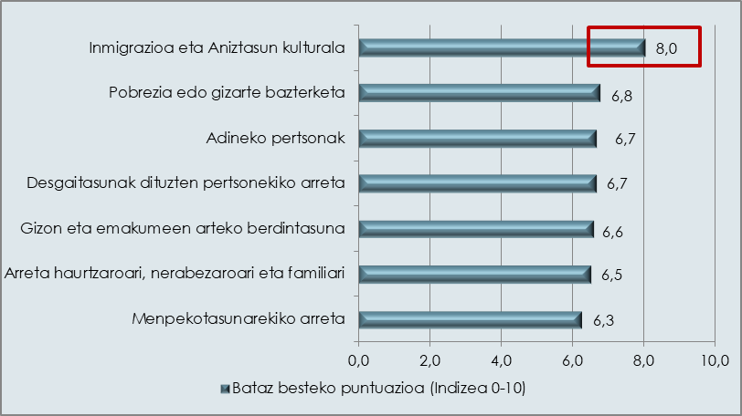
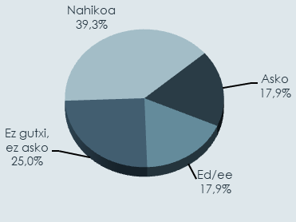
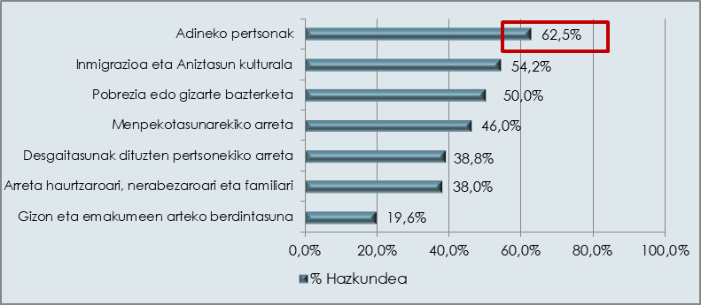
2
  1. Aurkezpena
  2. Eibarko Gizarte Zerbitzuak
  3. Eibarko Gizarte Diagnostikoa
  4. Etorkizuneko Erronkak
EIBARKO GIZARTE ZERBITZUAK
EIBARREN GIZARTE BEHAR “DEZENTE” DAUDELA NABARMENTZEN DA
Eibarren gehien haziko diren gizarte beharrak, adineko pertsonekin lotuak daude, %62,5ak haziko direla uste du.
Nahiz eta gehien ematen diren gizarte beharrak, inmigrazioa eta aniztasunarekin lotuta egon, etorkizunera begira, adineko pertsonen esparruan izango dira gehien haziko direnak.
Gizarte behar nagusienak, Ekonomia baliabideak eta enplegu bilaketa dira, informazio eta giza trebetasun faltarekin batera.
Gizarte erakundeek Eibarren gehien antzematen dituzten egoerak
Iturria: Gizarte erakundeei inkesta IKEI, 2017.
Eibarko gizarte beharren balorazio orokorra
Esku hartze esparru bakoitzeko, gehien haziko diren gizarte beharrak
Iturria: Gizarte erakundeei inkesta IKEI, 2017.
Iturria: Gizarte erakundeei inkesta IKEI, 2017.

Slide 17
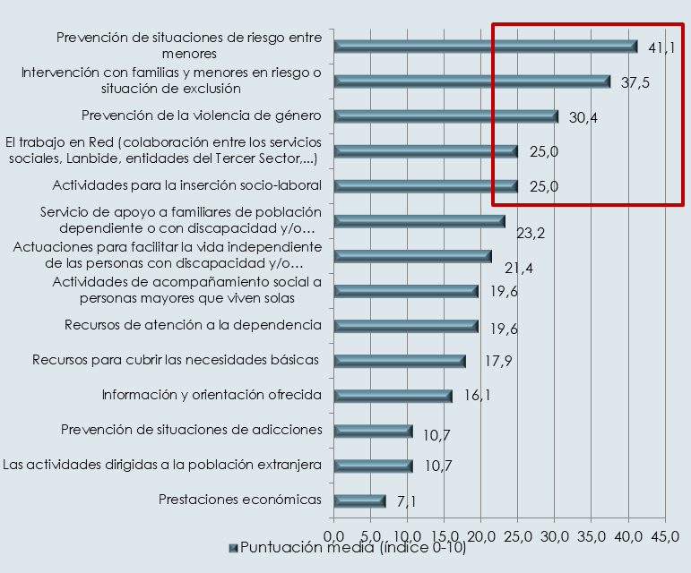
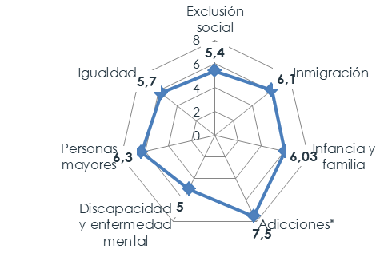
2
  1. Presentación
  2. Los Servicios Sociales de Eibar
  3. Diagnóstico Social de Eibar
  4. Retos a futuro
LOS SERVICIOS SOCIALES DE EIBAR
EXISTE UN BUEN NIVEL DE RELACIÓN Y DE COORDINACIÓN ENTRE LAS ORGANIZACIONES SOCIALES Y LOS SERVICIOS SOCIALES MUNICIPALES.
Se valora positivamente la relación entre las organizaciones sociales y los servicios sociales, aunque aproximadamente la mitad de las entidades cree que el trabajo en red es mejorable.
El nivel de satisfacción con la actividad de los servicios sociales de muy bueno: 8,3 puntos sobre 10.
Valoración sobre los recursos de atención por ámbitos de intervención:
  Lo mejor valorado: adicciones y personas mayores
  Lo peor valorado: discapacidad, enfermedad mental y exclusión social
La prevención de situaciones de riesgo entre menores y la intervención con familias y menores en riesgo o situación de exclusión encabezan el ranking de las actuaciones prioritarias.
Principales actuaciones se deben reforzar o mejorar desde los servicios sociales municipales de Eibar
Satisfacción media con la red de atención de Eibar por ámbitos de intervención
(*) En adicciones únicamente se cuenta con la opinión de una organización social.
Fuente: Encuesta a organizaciones sociales de Eibar, 2017, IKEI.
Fuente: Encuesta a organizaciones sociales de Eibar, 2017, IKEI.

Slide 18
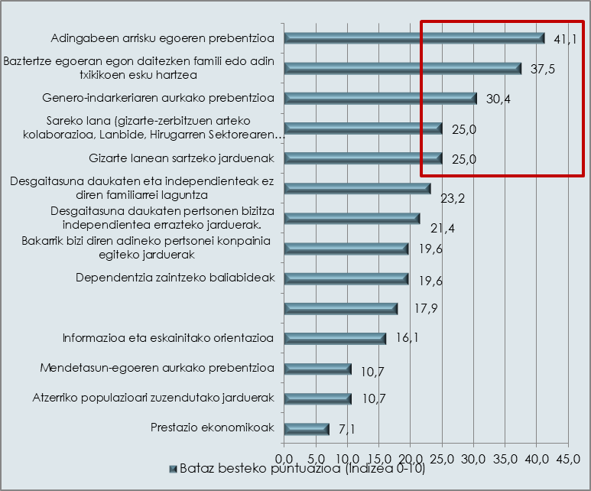
2
2
  1. Aurkezpena
  2. Eibarko Gizarte Zerbitzuak
  3. Eibarko Gizarte Diagnostikoa
  4. Etorkizuneko Erronkak
EIBARKO GIZARTE ZERBITZUAK
ERAKUNDEEN ETA GIZARTE ZERBITZUEN ARTEKO HARREMANA ETA KOORDINAKETA MAILA ONA DA
Gizarte Zerbitzuekin duten harremana positiboki baloratzen da, nahiz eta, erakundeen erdiak, sare-lana hobetu daitekeela adierazi.
Gizarte Zerbitzuen jarduerarekin asetze maila oso ona da: 10 puntutatik 8,3 lortzen ditu.
Eskura dauden baliabideen bolarazioa, esku-artze esparru bakoitzeko:
Balorazio hoberena: mendekotasunak eta adineko pertsonak
Balorazio okerrena: desgaitasuna, gaixotasun mentala eta gizarte baztertzea
Lehentasuna eman beharreko jardueren Ranking-a: arriskuan dagoen haurtzaroaren prebentzioa, familiekin esku hartzea eta gizartetik baztertzeko arriskuan dagoen haurtzaroa dira.
Eibarko gizarte zerbitzuetatik indartu beharreko jarduerak
Esku-hartze esparru bakoitzeko Eibarko arreta sarearen asetze maila
Gizarte baztertzea
Berdintasuna
5,4
Inmigrazioa
5,7
6,1
(*) Mendekotasunen esparruan, erakunde bakar batek erantzun du.
Adineko pertsonak
6,3
6,0
Haurtzaro eta familia
5,0
Iturria: Eibarko Gizarte erakundeei inkesta IKEI, 2017.
Iturria: Eibarko Gizarte erakundeei inkesta IKEI, 2017.
Desgaitasun eta gaixotasun mentala
Mendekotasunak (*)
7,5

Slide 19
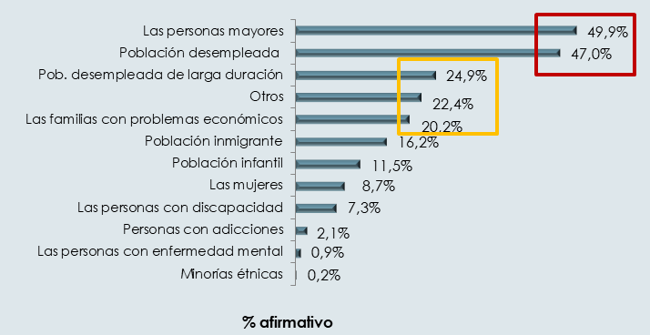
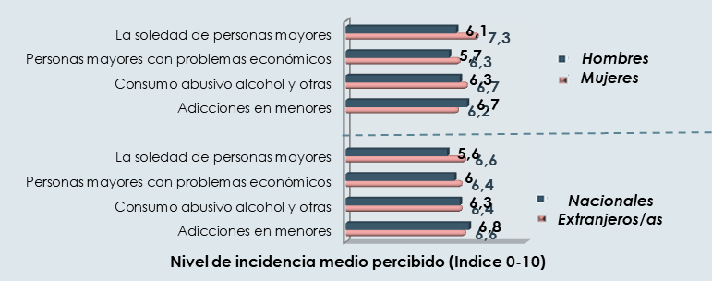
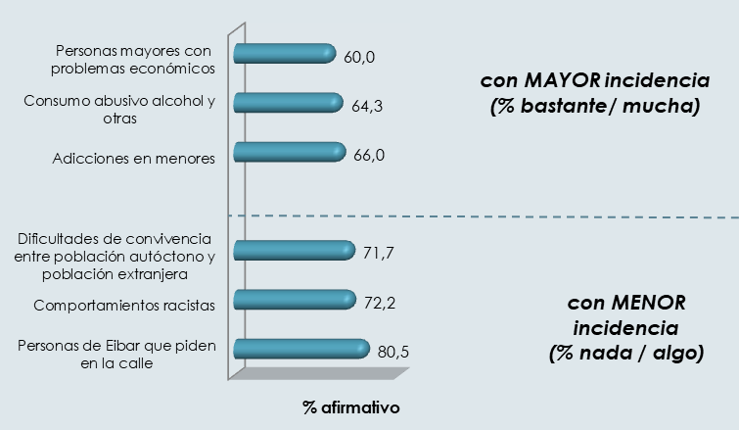
2
  1. Presentación
  2. Los Servicios Sociales de Eibar
  3. Diagnóstico Social de Eibar
  4. Retos a futuro
LOS SERVICIOS SOCIALES DE EIBAR
LA PERCEPCIÓN DE LA POBLACIÓN DE EIBAR
LOS COLECTIVOS IDENTIFICADOS CON MAYOR NECESIDAD POR LA POBLACIÓN DE EIBAR SON:
LAS PERSONAS MAYORES Y LA POBLACIÓN DESEMPLEADA.
Más de una de cada dos personas encuestadas afirma que hay bastantes y/o muchas necesidades sociales en Eibar (55,1%).
Los colectivos que se identifican en situación de mayor riesgo : Las personas mayores (49%) y las personas desempleadas (47%).
Las adicciones en menores y el consumo abusivo de alcohol y drogas son las realidades sociales que las personas encuestadas perciben en mayor medida en Eibar.
Entre las mujeres y el colectivo de personas extrajeras, es significativo el porcentaje de personas que asegura que la soledad en personas mayores también es una realidad social frecuente en Eibar.
Valoración de los principales colectivos con necesidad en el municipio de Eibar
Percepción del nivel de incidencia medio de las realidades sociales por sexo y nacionalidad
Fuente: Encuesta a la población de Eibar. IKEI, 2017.
Valoración de los principales colectivos con necesidad en el municipio de Eibar
Fuente: Encuesta a la población de Eibar. IKEI, 2017.
Fuente: Encuesta a la población de Eibar. IKEI, 2017.

Slide 20
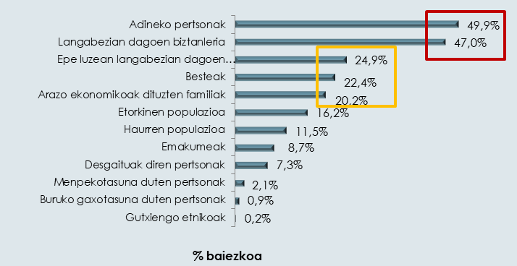
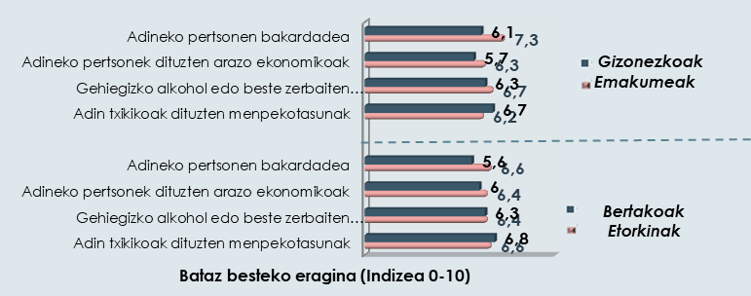
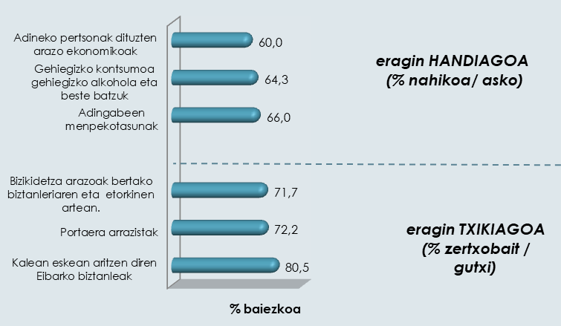
2
  1. Aurkezpena
  2. Eibarko Gizarte Zerbitzuak
  3. Eibarko Gizarte Diagnostikoa
  4. Etorkizuneko Erronkak
EIBARKO GIZARTE ZERBITZUAK
EIBARKO BIZTANLERIAREN IKUSPEGIA
EIBARKO BIZTANLERIAK, BEHAR GEHIEN DITUZTEN GIZA –TALDEAK, ADINEKO PERTSONAK ETA LANGABEZIAN DAUDEN PERTSONAK DIRELA, USTE DU
Inkestatutako %55ak Eibarren behar asko edo dezente, daudela erantzun du.
Arrisku gehien duten giza-taldeak: Adineko pertsonak (%49) eta langabezian dauden pertsonak (%47).
Adingabeen mendekotasunak eta gehiegizko alkohola kontsumitzeko ohitura dira, Eibarren gehien antzematen diren egoerak.
Emakumezkoen eta atzerritarren artean, bakardadea ere nahiko antzematen den egoera da.
Eibarren behar gehien dituzten giza taldeen sailkapena
Arrisku handiena
Arriskuan
Iturria: Eibarko Biztanleriari Inkesta, IKEI 2017
Eibarren antzematen diren egoera desberdinen bataz bestekoa, Sexua eta jatorriaren arabera
Eibarren gehien antzematen diren egoeren sailkapena
Iturria: Eibarko Biztanleriari Inkesta, IKEI 2017
Iturria: Eibarko Biztanleriari Inkesta, IKEI 2017

Slide 21
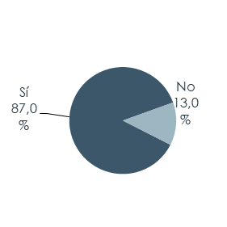
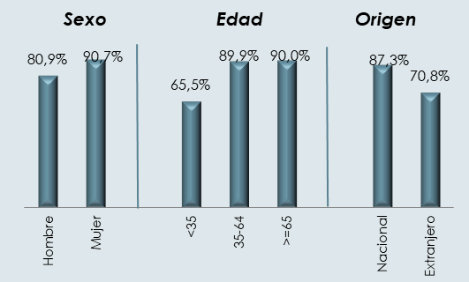
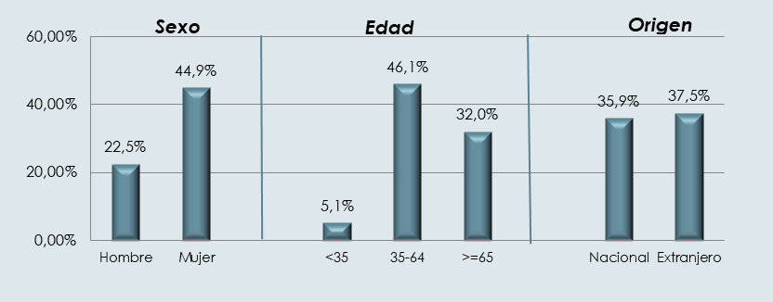
2
  1. Presentación
  2. Los Servicios Sociales de Eibar
  3. Diagnóstico Social de Eibar
  4. Retos a futuro
LOS SERVICIOS SOCIALES DE EIBAR
LA PERCEPCIÓN DE LA POBLACIÓN DE EIBAR
SERVICIO AMPLIAMENTE CONOCIDO.
Nivel de conocimiento de los servicios sociales de Eibar
Los servicios sociales de Eibar son un servicio ampliamente conocido en el municipio (87%). No tanto entre la joven (un 35,5% de los/las menores de 35 años no lo conocen).
Espontáneamente: Los servicios más conocidos son Personas Mayores y la valoración general de Atención Primaria. Sin embargo de manera sugerida: Andretxea como tal, es el servicio que más crece).
PRINCIPAL MOTIVACIÓN PARA ACUDIR: SOLICITAR ALGÚN RECURSO DE AYUDA A LA DEPENDENCIA.
Fuente: Encuesta a la población de Eibar. IKEI, 2017.
Contacto con los servicios sociales municipales según sexo, edad y origen
EN EL ÚLTIMO AÑO, el 10% de las personas encuestadas ha contactado con los servicios sociales, y un 25% lo ha hecho con anterioridad. Ocho de cada diez de manera PRESENCIAL.
El perfil de la persona usuaria atendida: MUJER (44,9%) de MEDIANA EDAD (46,1% tiene entre 35-64 años), que acude a pedir recursos para alguien de su familia (padres/ madres, hijos/as, tíos/as…). Solo el 25% acude por necesidad propia.
Fuente: Encuesta a la población de Eibar. IKEI, 2017.

Slide 22

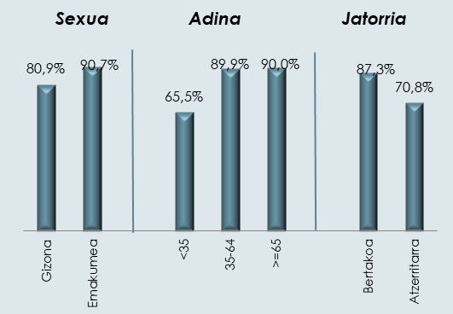
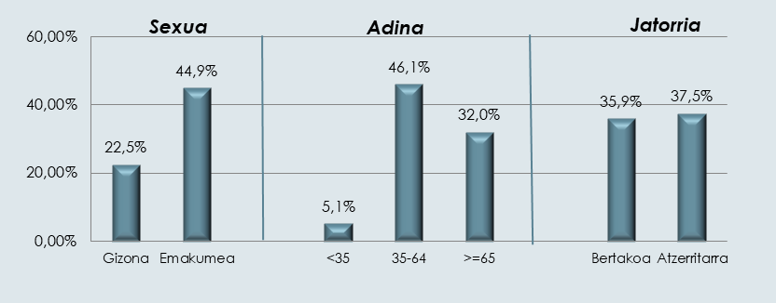
2
  1. Aurkezpena
  2. Eibarko Gizarte Zerbitzuak
  3. Eibarko Gizarte Diagnostikoa
  4. Etorkizuneko Erronkak
EIBARKO GIZARTE ZERBITZUAK
EIBARKO BIZTANLERIAREN IKUSPEGIA
EZAGUTZA MAILA ALTUA DUEN ZERBITZUA DA
Eibarko Gizarte Zerbitzuen ezagutza maila
Eibarko Gizarte Zerbitzuak, ezagutza maila altua dute %87ak ezagutzen du. Hala ere, gazteen artean ezagutza maila jaitsi egiten da, %35,5ak ez ditu gizarte zerbitzuak ezagutzen.
Bat-batekoa: adineko pertsonak eta lehen arreta dira, zerbitzu ezagunenak. Baina aditzera ematerakoan, Andretxea da, ezagunena.
GIZARTE ZERBITZUETARA JOTZEKO ARRAZOI NAGUSIENA: MENDEKOTASUNAREKIN LORUTIKO BALIABIDEREN BAT ESKATZEA DA
Iturria: Eibarko Biztanleriari Inkesta, IKEI 2017
Gizarte Zerbitzuekin harremana, sexu, adina eta jatorriaren arabera
AZKEN URTEAN, inkestan parte hartu duten %10ak gizarte zerbitzuekin harremanetan jarri da, eta %25ak lehenago egin du noizbait. Hauetatik, hamarretik zortzik, PERTSONALKI egin du.
Artatutako pertsonaren profila: EMAKUMEZKOA (%44,9), ADIN ERTAINEKOA ( %46,1ak 35-64 urte bitartean) , bere familia kide batentzako (aita/ama, seme/alaba…) baliabideak eskatzera hurbiltzen dena. %25a soilik behar propio batengatik joan da.
Iturria: Eibarko Biztanleriari Inkesta, IKEI 2017

Slide 23
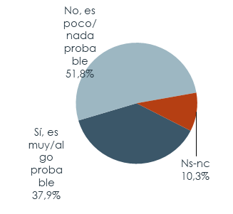
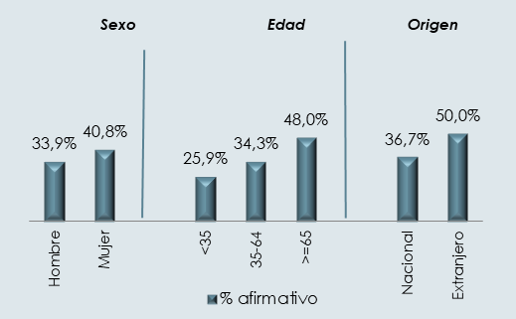
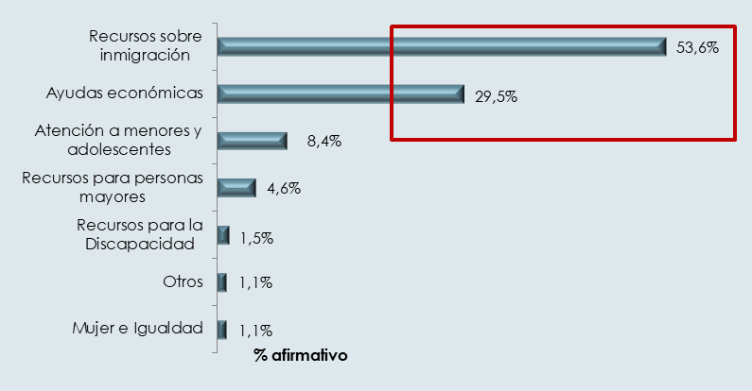
2
  1. Presentación
  2. Los Servicios Sociales de Eibar
  3. Diagnóstico Social de Eibar
  4. Retos a futuro
LOS SERVICIOS SOCIALES DE EIBAR
EL SERVICIO OFRECIDO DESDE GIZARTEKINTZA RECIBE BUENA VALORACIÓN.
La POBLACIÓN USUARIA otorga una puntuación media de 7,7 a la actividad realizada desde los servicios sociales. Las que mayor puntuación otorgan son las personas extranjeras y el colectivo de personas de mediana edad.
Lo MEJOR valorado: el trato, la amabilidad y la información recibida, en definitiva la COMPETENCIA PROFESIONAL de las personas trabajadoras.
Lo PEOR valorado: la ubicación y accesibilidad de sus instalaciones y la insatisfacción de no haber cubierto la necesidad planteada.
Sin embargo, la EFECTIVIDAD de los servicios es alta, ya que el 76% afirma que se solucionó su problema/necesidad.
El motivo para no acudir: Afortunadamente el 90% manifiesta que ha sido porque no ha tenido necesidad. Existe un 1,4% que afirma que fue por desconocimiento.
Sin embargo A FUTURO: casi un 40% asegura que cree probable que tenga necesidad de acudir: especialmente el colectivo mayor de 65 (48%) y la población extranjera (50%).
Los recursos que previsiblemente más se demandarán son los relacionados con Inmigración y Ayudas Económicas.
Distribución de la posibilidad de acudir en un futuro cercano a los servicios municipales de Eibar
Fuente: Encuesta a la población de Eibar. IKEI, 2017.
Distribución de los recursos que más se demandarán a futuro
Fuente: Encuesta a la población de Eibar. IKEI, 2017.

Slide 24
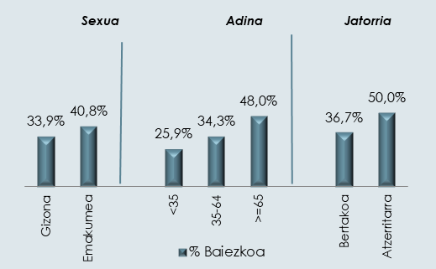
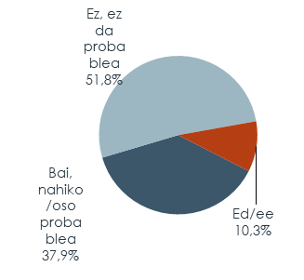
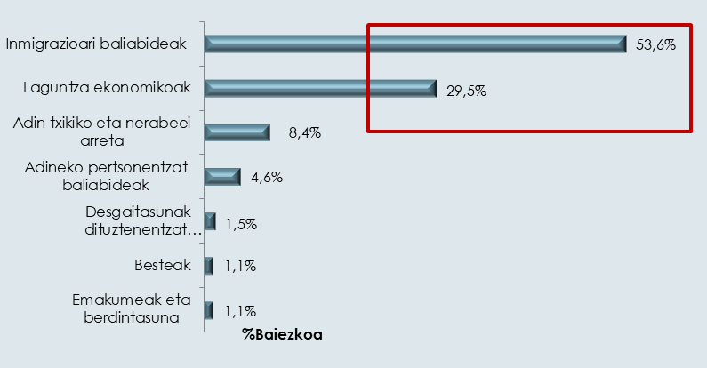
2
  1. Aurkezpena
  2. Eibarko Gizarte Zerbitzuak
  3. Eibarko Gizarte Diagnostikoa
  4. Etorkizuneko Erronkak
EIBARKO GIZARTE ZERBITZUAK
GIZARTEKINTZAK ESKAINITAKO ZERBITZUAK BALORAZIO ONA LORTZEN DU
Gizarte Zerbitzuen Erabiltzaileen artean, bataz bestekoa 7,7 puntura iristen da. Puntuazio altuenak, atzerritarrek eta adin ertaineko pertsonek ematen dituzte.
Balorazio ONENA: harremana, arretaren adeitasuna eta eskainitako informazioa, hau da, bertan lanean dauden PROFESIONALEN GAITASUNA.
Balorazio OKERRENA: kokalekua eta eraikuntzaren irisgarritasunarekin loturikoak dira, eta baita, arazoaren konponbidea ez lortzea.
Hala ere, zerbitzuen ERAGINKORTASUN maila altua da, %76ak bere arazoa edo beharrari konponbidea eman ziola adierazi bai du.
Harremanetan ez jartzeko arrazoiak: %90ak zorionez, beharrik ez duelako izan erantzun du, eta %1,4ak zerbitzua ez ezaguna zuelako adierazi du.
ETORKIZUNERA BEGIRA: ia %40ak, etorkizunean beharra edukiko duela uste du, batez ere 65 urtetik gorakoen artean (%48) eta atzerritarren artean (%50).
Inmigrazioarekin eta Laguntza Ekonomikoekin loturiko baliabideak izango dira, eskari gehien izango dituztenak.
Etorkizunean Gizarte Zerbitzuekin harremanetan jartzeko aukera
Iturria: Eibarko Biztanleriari Inkesta, IKEI 2017
Etorkizunean eskari gehien izango dituzten baliabideen sailkapena
Iturria: Eibarko Biztanleriari Inkesta, IKEI 2017

Slide 25
3
  1. Presentación
  2. Los Servicios Sociales de Eibar
  3. Diagnóstico Social de Eibar
  4. Retos a futuro
DIAGNÓSTICO SOCIAL DE EIBAR
Inclusión social
/
Gizarte bazterketa eta barneratzea
Inmigración y diversidad
/
Inmigrazioa eta Kultura Aniztasuna
Infancia, familia y juventud
/
Haurtzaro, nerabezaro eta familia
Adicciones
/ Mendekotasunak
Discapacidad y enfermedad mental /
Desgaitasuna eta Gaixotasun Mentala
Personas mayores y dependencia
/
Adineko pertsonak eta mendekotasuna
Igualdad
/
Emakume-gizonen berdinatasuna

Slide 26
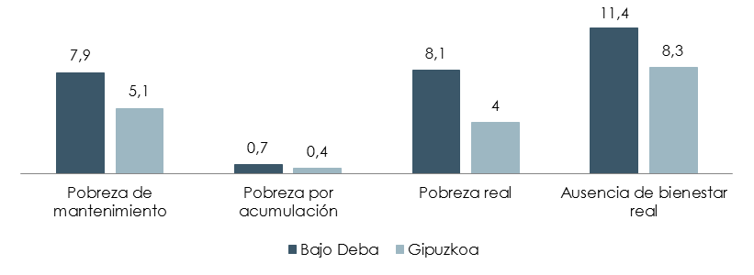
3
  1. Presentación
  2. Los Servicios Sociales de Eibar
  3. Diagnóstico Social de Eibar
  4. Retos a futuro
DIAGNÓSTICO SOCIAL DE EIBAR
Inclusión social
Inmigración y diversidad
Infancia, familia y juventud
Adicciones
Discapacidad y enfermedad mental
Personas mayores y dependencia
Igualdad
VALORACIÓN DE LA SITUACIÓN ACTUAL
LA SITUACIÓN DE POBREZA ES SUPERIOR EN LA COMARCA QUE EN GIPUZKOA.
Situaciones de pobreza y precariedad real del Bajo Deba y Gipuzkoa (%), 2016
No existen problemas graves de exclusión residencial o de dificultades para cubrir necesidades básicas.
La situación del 8,1% de la población del Bajo Deba es de pobreza real, frente al 4,0% de la población de la provincia. Cabe destacar también que el 11,4% carece de bienestar real, frente al 8,3% registrado en Gipuzkoa.
El porcentaje de población en situación de precariedad y en ausencia de bienestar real ha crecido notablemente en los últimos dos años.
Fuente: Eustat
Evolución de las situaciones de pobreza y precariedad real del Bajo Deba (%), 2012-2016
Fuente: Eustat

Slide 27
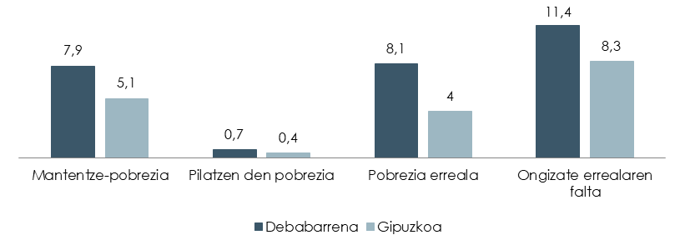
3
  1. Aurkezpena
  2. Eibarko Gizarte Zerbitzuak
  3. Eibarko Gizarte Diagnostikoa
  4. Etorkizuneko Erronkak
EIBARKO GIZARTE DIAGNOSTIKOA
Gizarte bazterketa eta barneratzea
Inmigrazioa eta Kultura Aniztasuna
Haurtzaro, nerabezaro eta familia
Mendekotasunak
Desgaitasuna eta Gaixotasun Mentala
Adineko pertsonak eta mendekotasuna
Emakume-gizonen berdinatasuna
GAUR EGUNGO EGOERAREN BALORAZIOA
POBREZIA EGOERA GIPUZKOAN BAINO ALTUAGOA DA.
Pobrezia egoerak Deba barrena eta Gipuzkoa (%), 2016
Eibarren behar basikoen estaldura lortzeko eta etxebizitza baztertzearekin loturiko arazo larriak ez daude.
Deba barreneko biztanleriaren %8,1ak , pobrezia erreala du eta Gipuzkoa mailan ehuneko hau %4koa da. Ongizate falta erreala, %11,4koa da eskualdean eta Gipuzkoan berriz baxuagoa, %8,3koa da.
Azken bi urteetan, pobrezia egoeran eta ongizate erreala faltan duten pertsonen % nahiko hazi da.
Iturria: Eustat
Pobrezia egoeren eboluzioa Debabarrena (%), 2012-2016
Mantentzen den Pobrezia
Pilatzen den Pobrezia
Pobrezia erreala
Ongizate errealaren falta
Iturria: Eustat

Slide 28
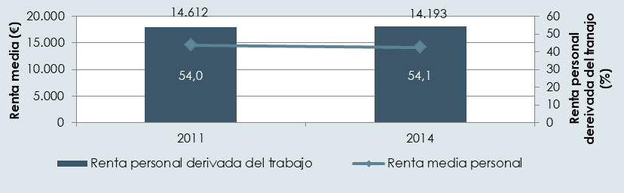
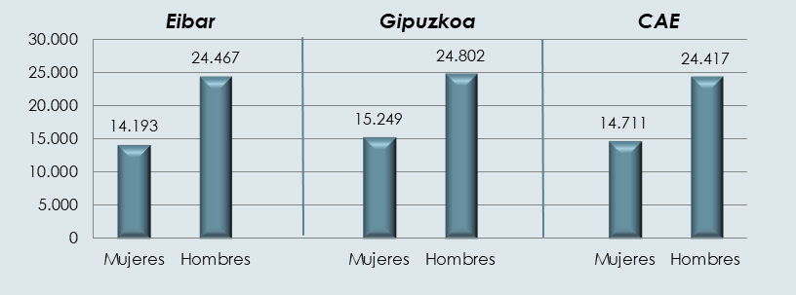
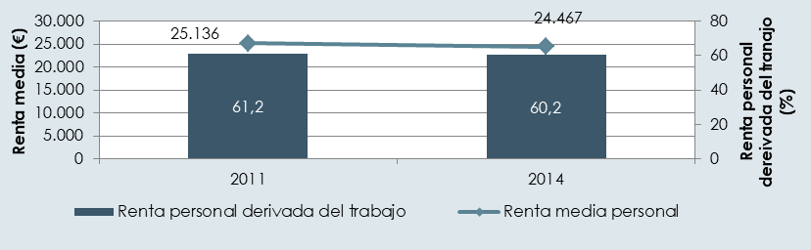
3
  1. Presentación
  2. Los Servicios Sociales de Eibar
  3. Diagnóstico Social de Eibar
  4. Retos a futuro
DIAGNÓSTICO SOCIAL DE EIBAR
Inclusión social
Inmigración y diversidad
Infancia, familia y juventud
Adicciones
Discapacidad y enfermedad mental
Personas mayores y dependencia
Igualdad
RENTA PERSONAL CLARAMENTE INFERIOR EN LAS MUJERES QUE EN LOS HOMBRES Y LIGERAMENTE INFERIOR EN AMBOS CASOS EN COMPARACIÓN CON GIPUZKOA Y LA CAE.
En 2014 la renta per cápita de los hombres de Eibar se situaba en los 24.467€, la renta de las mujeres era un 42% menor, 14.193€. Mismo comportamiento en Gipuzkoa y en la CAE, donde la renta media de los hombres supera con creces la de las mujeres.
La renta media de Eibar se sitúa ligeramente por debajo de la registrada en Gipuzkoa para ambos sexos.
Evolución de la renta personal total de las mujeres y hombres de Eibar (€) y la importancia del trabajo (%), 2011-2014
Mujeres
Renta media de los hombres y las mujeres de Eibar, Gipuzkoa y CAE (nº), 2014
Hombres
Fuente: Udalmap
Fuente: Udalmap

Slide 29
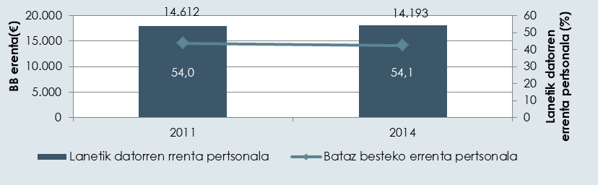
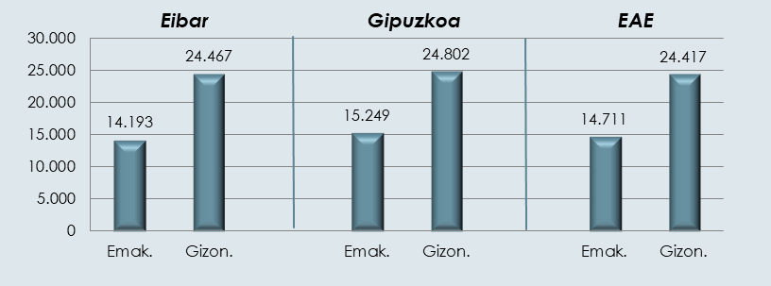
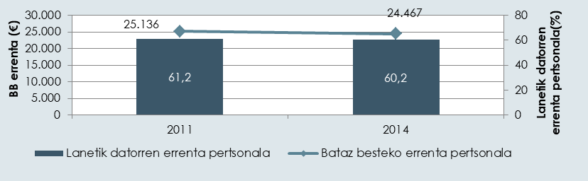
3
  1. Aurkezpena
  2. Eibarko Gizarte Zerbitzuak
  3. Eibarko Gizarte Diagnostikoa
  4. Etorkizuneko Erronkak
EIBARKO GIZARTE DIAGNOSTIKOA
Gizarte bazterketa eta barneratzea
Inmigrazioa eta Kultura Aniztasuna
Haurtzaro, nerabezaro eta familia
Mendekotasunak
Desgaitasuna eta Gaixotasun Mentala
Adineko pertsonak eta mendekotasuna
Emakume-gizonen berdinatasuna
EIBARKO EMAKUMEZKOEN ERRENTA PERTSONALA GIZONEZKOENA BAINO BAXUAGOA DA, ETA BI KASUETAN, GIPUZKOAKOAREN ETA EAE-REN AZPITIK.
2014an Eibarko gizonezkoen per capita errenta 24.467€koa zen, eta emakumezkoena berriz %42 bat baxuagoa, 14.193€. Gipuzkoa eta EAE mailan ere, gizonezkoena emakumezkoena baina altuagoa da.
Eibarko per capita errenta, Gipuzkoakoa baino baxuagoa da, bai emakume bai gizonezkoen kasuan.
Eibarko gizon eta emakumezkoen errentaren eboluzioa (€) eta lanaren garrantzia (%), 2011-2014
Emakumeak
Eibarko, Gipuzkoako eta EAE-ko Gizon eta Emakumezkoen bataz besteko errenta (€), 2014
Gizonak
Iturria : Udalmap
Iturria: Udalmap

Slide 30
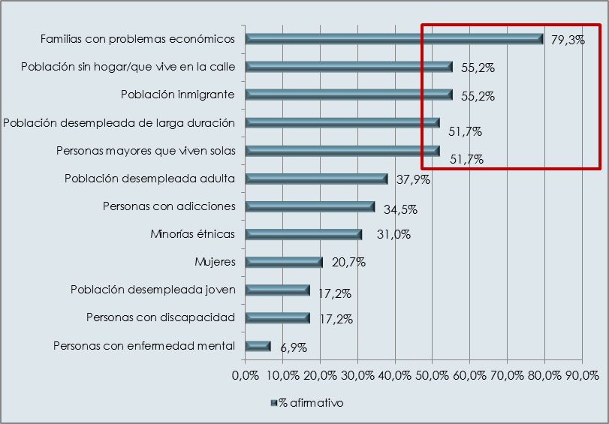
3
  1. Presentación
  2. Los Servicios Sociales de Eibar
  3. Diagnóstico Social de Eibar
  4. Retos a futuro
DIAGNÓSTICO SOCIAL DE EIBAR
Inclusión social
Inmigración y diversidad
Infancia, familia y juventud
Adicciones
Discapacidad y enfermedad mental
Personas mayores y dependencia
Igualdad
GRUPOS SOCIALES EN SITUACIÓN DE POBREZA O EN EL UMBRAL DE LA MISMA: ENCABEZAN EL RANKING LAS FAMILIAS CON PROBLEMAS ECONÓMICOS.
Principales personas o grupos sociales que se encuentran en situación de pobreza o en el umbral de la misma en Eibar
Disminuye la renta per cápita (-2,8%), familiar (-6,92%) y personal derivada del trabajo (-0,62%) de Eibar, y continúan siendo inferiores a las registradas en Gipuzkoa.
Crece la población de más de 16 años parada, y especialmente la población parada de larga duración (+2,5%).
Tasa de paro registrado en Eibar, Comarca y Gipuzkoa (%), 2015
Fuente: Encuesta a organizaciones sociales de Eibar, 2017, IKEI.
(*) datos de 2014
Fuente: Udalmap

Slide 31
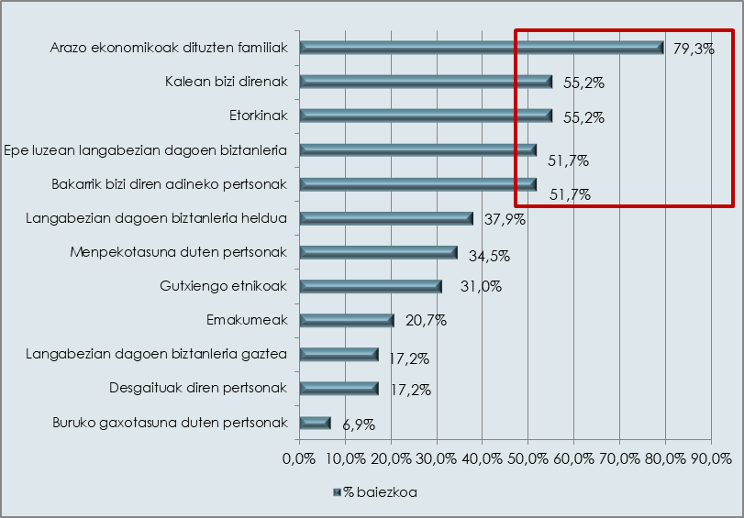
3
  1. Aurkezpena
  2. Eibarko Gizarte Zerbitzuak
  3. Eibarko Gizarte Diagnostikoa
  4. Etorkizuneko Erronkak
EIBARKO GIZARTE DIAGNOSTIKOA
Gizarte bazterketa eta barneratzea
Inmigrazioa eta Kultura Aniztasuna
Haurtzaro, nerabezaro eta familia
Mendekotasunak
Desgaitasuna eta Gaixotasun Mentala
Adineko pertsonak eta mendekotasuna
Emakume-gizonen berdinatasuna
POBREZIA EGOERAN DAUDEN GIZA TALDEAK: ETORKINAK ETA ARAZO EKONOMIKOAK DITUZTEN FAMILIAK DAUDE RANKING-AREN GOIALDEAN
Eibarren pobrezia egoeran dauden giza talde nabarmenenak
Eibarko per capita errenta (-%2,8), familiarra (-%6,92) eta lanarekin loturikoa (-%0,62) beheraka egiten dute, Gipuzkoaren atzetik.
Langabezian dagoen 16 urtetik gorako biztanleriak gora egiten du, batez ere epe luzekoak (+%2,5).
Langabezia tasa Eibar, Debabarrena eta Gipuzkoa (%), 2015
Iturria: Eibarko Gizarte erakundeei inkesta IKEI, 2017.
(*) 2014eko datuak
Iturria: Udalmap

Slide 32
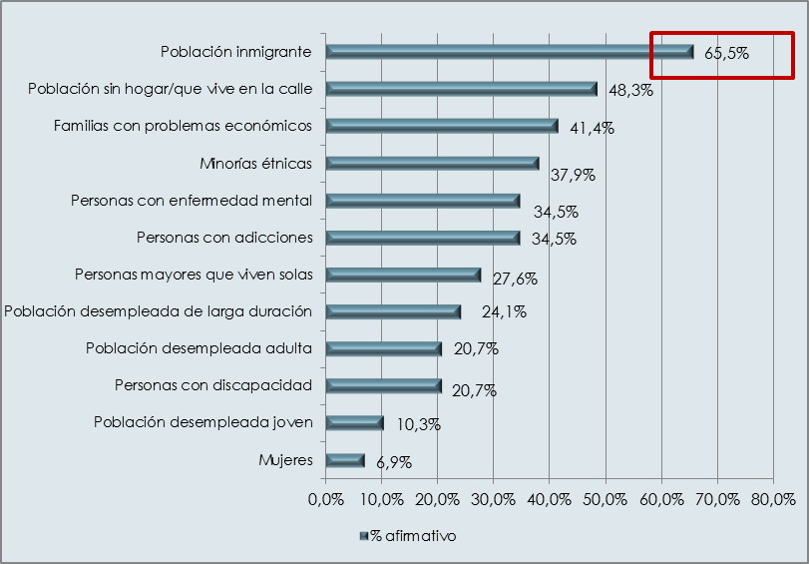
3
  1. Presentación
  2. Los Servicios Sociales de Eibar
  3. Diagnóstico Social de Eibar
  4. Retos a futuro
DIAGNÓSTICO SOCIAL DE EIBAR
Inclusión social
Inmigración y diversidad
Infancia, familia y juventud
Adicciones
Discapacidad y enfermedad mental
Personas mayores y dependencia
Igualdad
GRUPOS SOCIALES EN SITUACIÓN DE EXCLUSIÓN SOCIAL: ENCABEZAN EL RANKING LA POBLACIÓN INMIGRANTE Y LA POBLACIÓN SIN HOGAR QUE VIVE EN LA CALLE.
Según el último recuento realizado por el SIIS – Centro de Documentación y Estudios 2016 se identificaron 4 personas sin hogar, de las cuales 3 eran hombres y 1 era mujer.
La tasa de inmigración de Eibar (7,3%) es claramente superior a la registrada en Gipuzkoa (6,6%). A su vez, la tasa se ha incrementado en mayor medida en Eibar (+1,5%) que en Gipuzkoa (+0,4%) en los últimos 5 años.
Principales grupos sociales que se encuentran en situación de exclusión social en Eibar
Evolución de la población total y extranjera en Eibar, 2011-2016
Fuente: INE y Udalmap
Fuente: Encuesta a organizaciones sociales de Eibar, 2017, IKEI.

Slide 33
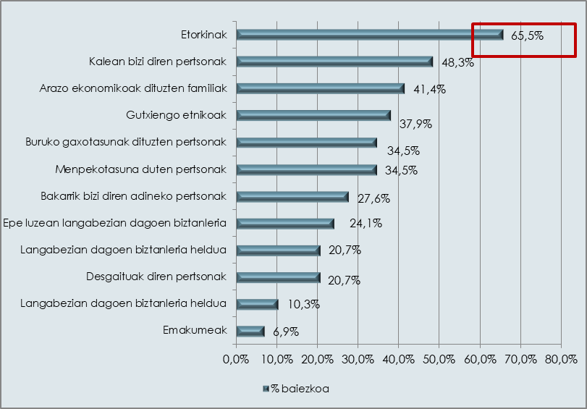
3
  1. Aurkezpena
  2. Eibarko Gizarte Zerbitzuak
  3. Eibarko Gizarte Diagnostikoa
  4. Etorkizuneko Erronkak
EIBARKO GIZARTE DIAGNOSTIKOA
Gizarte bazterketa eta barneratzea
Inmigrazioa eta Kultura Aniztasuna
Haurtzaro, nerabezaro eta familia
Mendekotasunak
Desgaitasuna eta Gaixotasun Mentala
Adineko pertsonak eta mendekotasuna
Emakume-gizonen berdinatasuna
BAZTERTZE EGOERAN DAUDEN GIZA-TALDEEN RANKING-EAN: ETORKINAK ETA ETXEGABEKO PERTSONAK DIRA AITZINDARIAK
ISIS- Dokumentazio eta Ikerketa 2016, egindako azkeneko zenbaketaren ondorioz, Eibarren, 4 etxegabeko pertsona identifikatzen dira, 3 gizon eta emakume bat.
Eibarko inmigrazio tasa (%7,3), Gipuzkoa mailan dagoena baina altuagoa da (%6,6). Gainera, tasa hau azkeneko bost urteetan, Eibarren(%1,5) Gipuzkoan (%0,4) baino gehiago hazi da.
Eibarren baztertze egoeran dauden giza talde nagusienak
Biztanleria osoaren eta atzerritarren eboluzioa Eibarren, 2011-2016
Iturria: INE eta Udalmap
Iturria: Eibarko Gizarte erakundeei inkesta IKEI, 2017.

Slide 34





3
  1. Presentación
  2. Los Servicios Sociales de Eibar
  3. Diagnóstico Social de Eibar
  4. Retos a futuro
DIAGNÓSTICO SOCIAL DE EIBAR
Inclusión social
Inmigración y diversidad
Infancia, familia y juventud
Adicciones
Discapacidad y enfermedad mental
Personas mayores y dependencia
Igualdad
VALORACIÓN DE LOS RECURSOS
LAS PRESTACIONES ECONÓMICAS Y EL PROGRAMA DE ALIMENTOS MITIGAN LAS SITUACIONES DE POBREZA.
Evolución de población beneficiaria (nº) y grado de cobertura de la Renta de Garantía de Ingresos en Eibar (%), 2011-2016
Desde 2012, crecen el número de solicitudes de Ayuda de Emergencia Social (+89,9%; principalmente destinadas al mantenimiento de la vivienda).
Aumenta la población perceptora de la RGI (+22,9%). Tasa por encima de la comarca y Gipuzkoa, especialmente para la población de 25-29 años y 45-59 años.
Fuente: INE y Udalmap
Evolución de las solicitudes (nº) y unidades convivenciales perceptoras de Ayudas de Emergencia Social en Eibar (%), 2012-2015
Mujeres y hombres perceptores/as de la RGI en Eibar, la comarca y Gipuzkoa (%), diciembre 2016
Fuente: Lanbide
Fuente: Udalmap y memoria Gizartekintza

Slide 35

3
  1. Aurkezpena
  2. Eibarko Gizarte Zerbitzuak
  3. Eibarko Gizarte Diagnostikoa
  4. Etorkizuneko Erronkak
EIBARKO GIZARTE DIAGNOSTIKOA
Gizarte bazterketa eta barneratzea
Inmigrazioa eta Kultura Aniztasuna
Haurtzaro, nerabezaro eta familia
Mendekotasunak
Desgaitasuna eta Gaixotasun Mentala
Adineko pertsonak eta mendekotasuna
Emakume-gizonen berdinatasuna
BALIABIDEEN BALORAZIOA
LAGUNTZA EKONOMIKOEK ETA ELIKAGAIEN PROGRAMEK, POBREZIA EGOERAK ARINTZEN DITUZTE.
Laguntza jasotzen duen biztanleria (kop) eta diru sarrerak bermatzeko errentaren estaldura maila Eibarren(%), 2011-2016
2012tik, Gizarte larrialdietarako laguntza (GLL) asko hazi da (%+89,9); batez ere etxebizitza mantentzeko erabiliak).
Diru sarrerak bermatzeko errenta eskuratzen duen biztanleriak gora egin du (%22,9), tasa hau eskualdekoa eta Gipuzkoa mailakoa baina altuagoa da, batez ere 25-29 urte eta 45-59 urte bitartekoentzat.
Iturria : INE eta Udalmap
Eskaeren eboluzioa (kop) eta Gizarte larrialdietako laguntza Eibarren (%), 2012-2015
Eibarko, eskualdeko eta gipuzkoako, diru sarrerak bermatzeko errenta jasotzen duten gizon eta emakumeak, 2016ko abenduak
Iturria: Udalmap eta Gizartekintza memoria
Iturria: Lanbide

Slide 36
3
  1. Presentación
  2. Los Servicios Sociales de Eibar
  3. Diagnóstico Social de Eibar
  4. Retos a futuro
DIAGNÓSTICO SOCIAL DE EIBAR
Inclusión social
Inmigración y diversidad
Infancia, familia y juventud
Adicciones
Discapacidad y enfermedad mental
Personas mayores y dependencia
Igualdad
LA RED DE ATENCIÓN A LA EXCLUSIÓN OBTIENE UNA VALORACIÓN DE 5,4 PUNTOS.
El nivel de satisfacción con la Red de Atención a las personas en situación de exclusión social en Eibar se sitúa en 5,4 puntos sobre el máximo de 10. La opinión mayoritaria es la de considerarla como regular.
El municipio carece de un recurso de atención diurna y nocturna para la atención a la población en situación de exclusión.
El Ayuntamiento cuenta con el programa de reparto de alimentos a personas y familias con escasos recursos económicos, en el que actualmente colaboran con 11 ONGs o asociaciones del municipio. En 2016, se atendió a una media de 133 familias (347 personas de media). También se repartieron una media de 27 lotes para bebés.
Satisfacción con la Red de Atención disponible a las personas en situación de exclusión social en Eibar
Fuente: Encuesta a organizaciones sociales de Eibar, 2017, IKEI.

Slide 37
3
  1. Aurkezpena
  2. Eibarko Gizarte Zerbitzuak
  3. Eibarko Gizarte Diagnostikoa
  4. Etorkizuneko Erronkak
EIBARKO GIZARTE DIAGNOSTIKOA
Gizarte bazterketa eta barneratzea
Inmigrazioa eta Kultura Aniztasuna
Haurtzaro, nerabezaro eta familia
Mendekotasunak
Desgaitasuna eta Gaixotasun Mentala
Adineko pertsonak eta mendekotasuna
Emakume-gizonen berdinatasuna
BAZTERTZE EGOERAN DAUDEN PERTSONENTZAT DAGOEN ARRETA SAREAK 5,4 PUNTUKO BALORAZIOA LORTZEN DU.
Eibarko baztertze egoeran dauden pertsonak duten Arreta Sarearen asetze mailak, 10 –etik 5,4 puntuko balorazioa lortzen du. Gehienek erdizkakoa bezala baloratzen dute.
Baztertze egoeran dagoen biztanleriari arreta emateko, Eibarrek ez du, ez egunezko ez gauezko baliabiderik.
Udalak Elikagai banaketa programa dauka martxan, herriko beste irabazi asmorik gabeko 11 erakundeekin batera. 2016. urtea, 133 familia artatu ziren, (bataz besteko 347 pertsona) . Jaioberrientzako 27 lote banatu ziren ere.
Eibarko baztertze egoeran dauden pertsonak duten Arreta Sarearekiko asetze maila
Iturria: Eibarko Gizarte erakundeei inkesta IKEI, 2017.

Slide 38

3
  1. Presentación
  2. Los Servicios Sociales de Eibar
  3. Diagnóstico Social de Eibar
  4. Retos a futuro
DIAGNÓSTICO SOCIAL DE EIBAR
Inclusión social
Inmigración y diversidad
Infancia, familia y juventud
Adicciones
Discapacidad y enfermedad mental
Personas mayores y dependencia
Igualdad
RECOMENDACIONES A FUTURO
La comarca tiene necesidad de poner en marcha un recurso de atención diurna y nocturna dirigido a la población en situación de exclusión.
Las organizaciones sociales están de acuerdo con la necesidad de crear un comedor social y de mejorar la cobertura de las necesidades básicas.
Se debe reforzar la actividad del servicio de educación social con población adulta.
Intensificar la realización de planes de inserción laboral para evitar las situaciones de exclusión social.
Mejorar la colaboración y el trabajo en red entre las entidades sociales, el Ayuntamiento y otras administraciones públicas (Lanbide, Diputación) para favorecer la inserción sociolaboral de las personas en situación de exclusión.
Acuerdo con actuaciones de mejora de la Red de Atención a las personas en situación de pobreza o exclusión
Fuente: Encuesta a organizaciones sociales de Eibar, 2017, IKEI.

Slide 39

3
  1. Aurkezpena
  2. Eibarko Gizarte Zerbitzuak
  3. Eibarko Gizarte Diagnostikoa
  4. Etorkizuneko Erronkak
EIBARKO GIZARTE DIAGNOSTIKOA
Gizarte bazterketa eta barneratzea
Inmigrazioa eta Kultura Aniztasuna
Haurtzaro, nerabezaro eta familia
Mendekotasunak
Desgaitasuna eta Gaixotasun Mentala
Adineko pertsonak eta mendekotasuna
Emakume-gizonen berdinatasuna
ETORKIZUNERAKO GOMENDIOAK
Eskualdeak baztertze egoeran dauden pertsonak artatzeko egunezko eta gauezko baliabide bat martxan jartzeko beharra du.
Giza jangela bat eta oinarrizko beharrak betetzeko baliabideak eratzeko adostasuna dago, erakundeen artean.
Biztanleria helduari zuzendutako gizarte hezkuntza zerbitzua indartu behar da.
Baztertze egoerak murrizteko lan-barneratze planak indartu behar dira.
Baztertze egoeran dauden pertsonen lan-barneratzea sustatzeko, erakundeen, udalaren eta beste administrazioen (Lanbide, Aldundiak…) lan-sarea eta lankidetza hobetu.
Pobrezia eta Bazterketa egoeran dauden pertsonen arreta sarea hobetzeko jarduerekin adostasuna
Iturria: Eibarko Gizarte erakundeei Inkesta, IKEI 2017

Slide 40
3
  1. Presentación
  2. Los Servicios Sociales de Eibar
  3. Diagnóstico Social de Eibar
  4. Retos a futuro
DIAGNÓSTICO SOCIAL DE EIBAR
Inclusión social
/
Gizarte bazterketa eta barneratzea
Inmigración y diversidad
/
Inmigrazioa eta Kultura Aniztasuna
Infancia, familia y juventud
/
Haurtzaro, nerabezaro eta familia
Adicciones
/ Mendekotasunak
Discapacidad y enfermedad mental /
Desgaitasuna eta Gaixotasun Mentala
Personas mayores y dependencia
/
Adineko pertsonak eta mendekotasuna
Igualdad
/
Emakume-gizonen berdinatasuna

Slide 41


3
  1. Presentación
  2. Los Servicios Sociales de Eibar
  3. Diagnóstico Social de Eibar
  4. Retos a futuro
DIAGNÓSTICO SOCIAL DE EIBAR
Inclusión social
Inmigración y diversidad
Infancia, familia y juventud
Adicciones
Discapacidad y enfermedad mental
Personas mayores y dependencia
Igualdad
VALORACIÓN DE LA SITUACIÓN ACTUAL
AUMENTA LA DIVERSIDAD CULTURAL DE LA POBLACIÓN DE EIBAR.
Eibar cuenta con 1.985 personas de nacionalidad extranjera, lo que supone una tasa de inmigración de 7,3% en 2016, ligeramente por encima de Gipuzkoa (6,6%). La proporción de personas de origen extranjero se eleva al 7,5% de la población (7,9% en Gipuzkoa).
Pese a que el porcentaje de mujeres ha crecido en los últimos años, sigue habiendo más hombres extranjeros (52,2%).
Población extranjera de fuera de la UE (91,0%), muy superior al registrado en Gipuzkoa (72,4%). La marroquí es la nacionalidad más extendida entre la población extranjera (38,5%).
Evolución de la inmigración en Eibar y Gipuzkoa (%), 2011-2016
Distribución de los hombres y las mujeres de origen extranjero de Eibar, Gipuzkoa y CAE (%), 2016
Fuente: INE
Fuente: INE y Udalmap

Slide 42

3
  1. Aurkezpena
  2. Eibarko Gizarte Zerbitzuak
  3. Eibarko Gizarte Diagnostikoa
  4. Etorkizuneko Erronkak
EIBARKO GIZARTE DIAGNOSTIKOA
Gizarte bazterketa eta barneratzea
Inmigrazioa eta Kultura Aniztasuna
Haurtzaro, nerabezaro eta familia
Mendekotasunak
Desgaitasuna eta Gaixotasun Mentala
Adineko pertsonak eta mendekotasuna
Emakume-gizonen berdinatasuna
GAUR EGUNGO EGOERAREN BALORAZIOA
EIBARKO BIZTANLERIAREN ANIZTASUN KULTURALAK GORA EGIN DU.
Eibarren 1.985 atzerritar zenbatu dira 2016. urtean, eta honek inmigrazio tasa %7,3an kokatzen du. Gipuzkoako atzerritar portzentajea baxuagoa da, %6,6. Atzerritar jatorria duten pertsonen % berriz, 7,5ekoa da Eibarren eta Gipuzkoa mailan %7,9ra iristen da.
Nahiz eta emakumezkoen % gora egin, oraindik ere atzerritarren artean gizonezko gehiago daude (%52,2).
EBtik kanpoko atzerritarrak %91,0 dira, Gipuzkoan ematen dena baino askoz altuagoa da ( %72,4). Atzerritarren artean, Marokoko jatorria dutenak dira gehien daudenak (%38,5).
Eibar eta Gipuzkoako inmigrazioaren eboluzioa (%), 2011-2016
Atzerritar jatorria duten gizon eta emakumeak Eibar, Gipuzkoa eta EAE (%), 2016
iturria: INE
Iturria: INE eta Udalmap

Slide 43

3
  1. Presentación
  2. Los Servicios Sociales de Eibar
  3. Diagnóstico Social de Eibar
  4. Retos a futuro
DIAGNÓSTICO SOCIAL DE EIBAR
Inclusión social
Inmigración y diversidad
Infancia, familia y juventud
Adicciones
Discapacidad y enfermedad mental
Personas mayores y dependencia
Igualdad
LAS DIFICULTADES DE INSERCIÓN LABORAL Y LOS ALTOS NIVELES DE CONCENTRACIÓN DE POBLACIÓN EXTRANJERA EN ALGUNAS ZONAS SON LAS PRINCIPALES PREOCUPACIONES.
Eibar es un municipio acogedor en el que se produce una coexistencia entre la población autóctona y extranjera. Se debería caminar hacia la búsqueda de espacios de convivencia.
El ámbito de la inmigración y la diversidad cultural es el que concentra el mayor volumen de necesidades sociales, destacando las dificultades de inserción laboral.
Existe el riesgo de aparición de zonas vulnerables y estigmatizadas como consecuencia de niveles superiores de concentración de población de origen extranjero.
La regulación administrativa y las dificultades económicas son temas que afectan al colectivo.
No se detectan conflictos interculturales en el aula, ni problemas de acceso a los servicios de salud.
Incidencia de realidades sociales en el ámbito de la inmigración y la diversidad cultural, en el municipio de Eibar
Fuente: Encuesta a organizaciones sociales de Eibar, 2017, IKEI.

Slide 44

3
  1. Aurkezpena
  2. Eibarko Gizarte Zerbitzuak
  3. Eibarko Gizarte Diagnostikoa
  4. Etorkizuneko Erronkak
EIBARKO GIZARTE DIAGNOSTIKOA
Gizarte bazterketa eta barneratzea
Inmigrazioa eta Kultura Aniztasuna
Haurtzaro, nerabezaro eta familia
Mendekotasunak
Desgaitasuna eta Gaixotasun Mentala
Adineko pertsonak eta mendekotasuna
Emakume-gizonen berdinatasuna
LAN-BARNERATZE ZAILTASUNAK ETA ZONALDE BATZUETAKO ATZERRITAR ELKARRETARATZEA, DIRA ARDURA NAGUSIENAK.
Eibar udalerri abegitsua denez, bertako eta atzerriko biztanleriaren artean aldi bereko izatea ematen da. Hala ere, bizikidetasun esparruen bilaketara jo beharko litzateke.
Gizarte behar gehien elkarretaratzen dituen esparrua da Inmigrazio eta Kultura Aniztasuna. Batez ere, lan-barneratze zailtasunak.
Atzerritarren elkarretaratzea Eibarko zonalde batzuetan, iraintzeko arriskua du.
Araudi administratiboak eta ekonomia zailtasunak, atzerritarren giza-taldean eragin garrantzitsua dute.
Hezkuntzan ez dira istilu inter-kulturalak nabaritzen ezta osasun sarean sartzeko arazorik ere.
Eibarko inmigrazio eta kultura aniztasunarekin loturiko egoeren gertakariak
Iturria: Eibarko Gizarte erakundeei Inkesta, IKEI 2017

Slide 45
3
  1. Presentación
  2. Los Servicios Sociales de Eibar
  3. Diagnóstico Social de Eibar
  4. Retos a futuro
DIAGNÓSTICO SOCIAL DE EIBAR
Inclusión social
Inmigración y diversidad
Infancia, familia y juventud
Adicciones
Discapacidad y enfermedad mental
Personas mayores y dependencia
Igualdad
VALORACIÓN DE LOS RECURSOS
INCREMENTO DE LA POBLACIÓN EXTRANJERA ATENDIDA POR EL SERVICIO DE INMIGRACIÓN Y BENEFICIARIA DE LA RENTA DE GARANTÍA DE INGRESOS (+3,4% EN LOS ÚLTIMOS DOS AÑOS).
El servicio de inmigración del Ayuntamiento de Eibar durante el 2016 ha atendido un total de 143 casos más que en 2015 y 2014.
El 7,2% de la población atendida por los SS.SS. Era extranjera.
El 14,7% de la población que acudió a los servicios sociales fue marroquí, la segunda nacionalidad más atendida fue la dominicana (11,9%).
En 2016 la tasa de extranjeros/as beneficiarios/as de la RGI en Eibar (18,1%) fue más del doble que la de Gipuzkoa (8,9%). La diferencia entre los dos ámbitos territoriales sigue aumentándose año tras año.
El porcentaje de hombres que recibe dicha prestación económica es superior (67,8%) al de mujeres (32,2%). Asimismo, y atendiendo a la edad, predominan las personas de 30 a 40 años.
Evolución del porcentaje de población extranjera atendida por los Servicios Sociales de Eibar por sexo (%), 2014-2016
Evolución de la importancia de la población beneficiaria de Renta de Garantía de Ingresos entre la población extranjera (%), 2014-2016
Fuente: Ayuntamiento de Eibar
Fuente: Ayuntamiento de Eibar

Slide 46
3
  1. Aurkezpena
  2. Eibarko Gizarte Zerbitzuak
  3. Eibarko Gizarte Diagnostikoa
  4. Etorkizuneko Erronkak
EIBARKO GIZARTE DIAGNOSTIKOA
Gizarte bazterketa eta barneratzea
Inmigrazioa eta Kultura Aniztasuna
Haurtzaro, nerabezaro eta familia
Mendekotasunak
Desgaitasuna eta Gaixotasun Mentala
Adineko pertsonak eta mendekotasuna
Emakume-gizonen berdinatasuna
BALIABIDEEN BALORAZIOA
INMIGRAZIO ZERBITZUAK ARTATUTAKO ATZERRITAR KOPURUAK GORA EGIN DU ETA BAITA DIRU SARRERAK BERMATZEKO ERRENTA JASOTZEN DITUZTEN PERTSONEN KOPURUAK ERE ( %3,4 AZKEN BI URTETAN).
2016. urtean, Eibarko Inmigrazio zerbitzuak, 2015 eta 2014. urteetan baino 143 kasu gehiago artatu ditu.
Artatutako biztanleriaren %7,2, atzerritarra izan da.
Gizarte zerbitzuetara jo zuten biztanleriaren %14,7 marokoarra zen , eta %11,9 a dominikarra.
2016. urtean Eibarren, Diru sarrerak bermatzeko errenta jaso zuten atzerritarren ehunekoa %18,1era iritsi zen, Gipuzkoa mailan berriz %8,9koa izan zen. Bi lurraldeen arteko desberdintasuna urtez urte handitzen doa.
Diru-laguntza hau jasotzen duten gizonezkoen ehunekoa %67,8, emakumezkoena baino altuagoa da (%32,2). Adinari dagokionean, 30-40 urte bitartekoak nagusitzen dira.
Eibarko Gizarte Zerbitzuek artatutako atzerritarren % sexuaren arabera , 2014-2016
Diru Sarrerak bermatzeko errenta jasotzen duten atzerritarren Eboluzioa (%), 2014-2016
Iturria : Eibarko Udala
Iturria : Eibarko Udala

Slide 47
3
  1. Presentación
  2. Los Servicios Sociales de Eibar
  3. Diagnóstico Social de Eibar
  4. Retos a futuro
DIAGNÓSTICO SOCIAL DE EIBAR
Inclusión social
Inmigración y diversidad
Infancia, familia y juventud
Adicciones
Discapacidad y enfermedad mental
Personas mayores y dependencia
Igualdad
NIVEL DE SATISFACCIÓN MEDIO (6,1 PUNTOS) CON LOS RECURSOS DE ATENCIÓN A LA POBLACIÓN INMIGRANTE.
El servicio de inmigración de los servicios sociales de Eibar ha sido pionero y se valora positivamente entre los/as profesionales entrevistados (6,1 puntos).
Se recogen buenas opiniones sobre el programa de acogida a la población extranjera recién llegada al municipio “Eibarren Bizi” y la “Guía de recursos para nuevas vecinas y vecinos de Eibar” elaborada por el Área de Migración.
Se plantea la necesidad de revisar el modelo de intervención vigente con la población extranjera reforzando las actuaciones dirigidas a favorecer la inserción laboral y el conocimiento del idioma.
Satisfacción con los recursos de atención a la población inmigrante en Eibar
Fuente: Encuesta a organizaciones sociales de Eibar, 2017, IKEI

Slide 48
3
  1. Aurkezpena
  2. Eibarko Gizarte Zerbitzuak
  3. Eibarko Gizarte Diagnostikoa
  4. Etorkizuneko Erronkak
EIBARKO GIZARTE DIAGNOSTIKOA
Gizarte bazterketa eta barneratzea
Inmigrazioa eta Kultura Aniztasuna
Haurtzaro, nerabezaro eta familia
Mendekotasunak
Desgaitasuna eta Gaixotasun Mentala
Adineko pertsonak eta mendekotasuna
Emakume-gizonen berdinatasuna
ETORKINEI ZUZENDUTAKO BALIABIDEEN ASETZE MAILAREN BATAZ BESTEKOAK 6,1 PUNTU LORTZEN DITU
Eibarko Inmigrazio Zerbitzua, aitzindaria izan da, eta oso positiboki baloratzen da, inkestatutako erakundeen artean ( 6,1 puntu ).
“Eibarren Bizi” programak eta “Eibarko bizilagun berrien gidak” iritzi eta iradokizun positiboak jasotzen dituzte.
Hizkuntza ikasteko eta laneratzea errazteko, jarduerak indartzeko beharra dago, esku hartze eredua berrikusiz.
Eibarko etorkinei zuzendutako baliabideen asetze maila
Iturria: Eibarko gizarte erakundeei inkesta 2017, IKEI.

Slide 49
3
  1. Presentación
  2. Los Servicios Sociales de Eibar
  3. Diagnóstico Social de Eibar
  4. Retos a futuro
DIAGNÓSTICO SOCIAL DE EIBAR
Inclusión social
Inmigración y diversidad
Infancia, familia y juventud
Adicciones
Discapacidad y enfermedad mental
Personas mayores y dependencia
Igualdad
SERVICIO CUYA DEMANDA SE PREVEE QUE SE INCREMENTE EN UN FUTURO.
A futuro casi un 40% de la población eibarresa encuestada asegura que cree probable que tenga necesidad de acudir a los servicios sociales; especialmente el colectivo mayor de 65 años (48%) y la población extranjera (50%).
Valoración del tipo de servicio que cree necesitar en un futuro cercano a los servicios sociales municipales de Eibar
Distribución de la posibilidad de acudir en un futuro cercano a los servicios municipales de Eibar
Fuente: Encuesta a la población de Eibar. IKEI, 2017.
Fuente: Encuesta a la población de Eibar. IKEI, 2017.

Slide 50


3
  1. Aurkezpena
  2. Eibarko Gizarte Zerbitzuak
  3. Eibarko Gizarte Diagnostikoa
  4. Etorkizuneko Erronkak
EIBARKO GIZARTE DIAGNOSTIKOA
Gizarte bazterketa eta barneratzea
Inmigrazioa eta Kultura Aniztasuna
Haurtzaro, nerabezaro eta familia
Mendekotasunak
Desgaitasuna eta Gaixotasun Mentala
Adineko pertsonak eta mendekotasuna
Emakume-gizonen berdinatasuna
ETORKIZUNEAN, ZERBITZU HONEN ESKARIA HANDITZEN JOANGO DELA AURREIKUSTEN DA
Etorkizunean Eibarko biztanleriaren %40ak, gizarte zerbitzuetara joko duela uste du, batez ere 65 urte gorakoak (%48) eta atzerritarrak (%50).
Eibarko zerbitzuetan eskaintzen diren aukeren artean, zein da etorkizunean erabili dezakezuna
Hurbileko etorkizunean, gizarte zerbitzuetara jotzeko aukera, sexua, adina eta jatorria
Iturria: Eibarko biztanleriari inkesta IKEI, 2017.
Iturria: Eibarko biztanleriari inkesta IKEI, 2017.

Slide 51

3
  1. Presentación
  2. Los Servicios Sociales de Eibar
  3. Diagnóstico Social de Eibar
  4. Retos a futuro
DIAGNÓSTICO SOCIAL DE EIBAR
Inclusión social
Inmigración y diversidad
Infancia, familia y juventud
Adicciones
Discapacidad y enfermedad mental
Personas mayores y dependencia
Igualdad
RECOMENDACIONES A FUTURO
LA CLAVE ESTARÁ EN SEGUIR REFORZANDO LA ACOGIDA, LA INTEGRACIÓN Y LA CONVIVENCIA.
La mayoría de los agentes cree necesario seguir reforzando la actividad en el ámbito de la inmigración y la diversidad cultural.
  Se plantea la necesidad de ofrecer una atención integral a la población extranjera, donde el empleo y la aceptación social se consideran variables clave para la inserción.
Intensificar la relación con el tejido asociativo de población extranjera de Eibar.
Reforzar las actuaciones dirigidas a favorecer la inserción laboral de la población extranjera.
Reforzar la intervención con las familias extranjeras en situación o riesgo de exclusión social.
  Las entidades sociales que trabajan en este campo sugieren:
    “Crear espacios para que los/as menores autóctonos y extranjeros puedan relacionarse”
    “Favorecer el intercambio de cultura, vestimenta, comida”
    “Formación de la población extranjera”
    “Trabajar la sensibilización”
    “Fomentar el emprendimiento, en el ámbito laboral”.
Grado de acuerdo medio con respecto la actividad con las personas extranjeras
Fuente: Encuesta a organizaciones sociales de Eibar, 2017, IKEI.

Slide 52

3
  1. Aurkezpena
  2. Eibarko Gizarte Zerbitzuak
  3. Eibarko Gizarte Diagnostikoa
  4. Etorkizuneko Erronkak
EIBARKO GIZARTE DIAGNOSTIKOA
Gizarte bazterketa eta barneratzea
Inmigrazioa eta Kultura Aniztasuna
Haurtzaro, nerabezaro eta familia
Mendekotasunak
Desgaitasuna eta Gaixotasun Mentala
Adineko pertsonak eta mendekotasuna
Emakume-gizonen berdinatasuna
ETORKIZUNERAKO GOMENDIOAK
HARRERA, GIZARTERATZEA ETA BIZIKIDETASUNA, INDARTZEN JARRAITZEA IZANGO DA ETORKIZUNERAKO GILTZARRIA.
Inmigrazioa eta Kultura aniztasuna, indartzen jarraitu behar dela, uste dute erakunde gehienek.
Atzerritarren artapen integrala beharrezkoa dela planteatzen da, non enplegua eta gizarte onarpena giza-talde honen gizarteratzeko giltzarri dira.
Eibarko atzerritar elkarteekin harremana indartu.
Atzerritarren laneratzea lortzeko jarduerak sustatu.
Baztertze arriskuan dauden familia atzerritarrekin esku hartzea indartu.
  Esparru honetan lanean dabiltzan erakundeen gomendioak:
    “Eibarko adingabeak eta adingabe atzerritarrak harremanetan jartzeko guneak eratu”.
    “Kultura, janari eta arropa desberdinen hartu-emana sustatu “
    “ Biztanleria atzerritarraren prestakuntza”
    “Sentsibilizazioan lan egin”
    “Ekintzailetza bultzatu “
Atzerritarren jarduerei zuzendatuko adostasun mailaren bataz bestekoa
Iturria: Eibarko gizarte erakundeei inkesta 2017, IKEI.

Slide 53
3
  1. Presentación
  2. Los Servicios Sociales de Eibar
  3. Diagnóstico Social de Eibar
  4. Retos a futuro
DIAGNÓSTICO SOCIAL DE EIBAR
Inclusión social
/
Gizarte bazterketa eta barneratzea
Inmigración y diversidad
/
Inmigrazioa eta Kultura Aniztasuna
Infancia, familia y juventud
/
Haurtzaro, nerabezaro eta familia
Adicciones
/ Mendekotasunak
Discapacidad y enfermedad mental /
Desgaitasuna eta Gaixotasun Mentala
Personas mayores y dependencia
/
Adineko pertsonak eta mendekotasuna
Igualdad
/
Emakume-gizonen berdinatasuna

Slide 54




3
  1. Presentación
  2. Los Servicios Sociales de Eibar
  3. Diagnóstico Social de Eibar
  4. Retos a futuro
DIAGNÓSTICO SOCIAL DE EIBAR
Inclusión social
Inmigración y diversidad
Infancia, familia y juventud
Adicciones
Discapacidad y enfermedad mental
Personas mayores y dependencia
Igualdad
VALORACIÓN DE LA SITUACIÓN ACTUAL
AUMENTA LA POBLACIÓN INFANTIL Y LA DIVERSIDAD DE TIPOLOGÍAS FAMILIARES DE EIBAR.
Eibar tiene 3.782 menores de 14 años y 3.372 personas de 15 a 29 años. Crece la población infantil y decrece la juvenil manteniéndose ligeramente por debajo de Gipuzkoa.
Desciende el tamaño medio familiar (2,3 miembros) destaca el incremento en el número de viviendas de 1 persona (3.481 familias).
Las familias monoparentales representan el 16% de los hogares. Eibar contaba en 2011 con 470 hogares formados por un padre o madre con algún hijo/a menor de 25 años (4,1% del total) y que este índice es superior al registrado en Gipuzkoa (2,2%). Además, el 16% de los hogares con dicha estructura tenían a todos los miembros desempleados.
Importancia de los índice de infancia y de juventud de Eibar en Gipuzkoa (%), 2016
Fuente: INE
Distribución de la población infantil y juvenil de Eibar y Gipuzkoa por sexo (%), 2016
Población infantil
(0-14 años)
Población juvenil
(15-29 años)
Fuente: INE

Slide 55

3
  1. Aurkezpena
  2. Eibarko Gizarte Zerbitzuak
  3. Eibarko Gizarte Diagnostikoa
  4. Etorkizuneko Erronkak
EIBARKO GIZARTE DIAGNOSTIKOA
Gizarte bazterketa eta barneratzea
Inmigrazioa eta Kultura Aniztasuna
Haurtzaro, nerabezaro eta familia
Mendekotasunak
Desgaitasuna eta Gaixotasun Mentala
Adineko pertsonak eta mendekotasuna
Emakume-gizonen berdinatasuna
GAUR EGUNGO EGOERAREN BALORAZIOA
HAUR-BIZTANLERIAK ETA FAMILIA TIPOLOGIA ANIZTASUNAK, GORA EGIN DU EIBARREN.
Eibarrek, 3.782 14 urte berako pertsona eta 3.372 15-29 urte bitarteko pertsona. Haur biztanleriak gora egiten du, eta gazte biztanleriak berriz behera, Gipuzkoa mailakoaren azpitik.
Bataz besteko familia tamainak behera egiten du ( 2,3 ) eta pertsona bakarra bizi den etxebizitza kopurua hazi egin da (3.481 etxe).
Guraso bakarreko familiak %16-ra iristen dira. 2011. urtean, Eibarren 470 etxe zeuden, guraso bakarreko familiez osatua (guztiaren %4,1a). Tasa hau, Gipuzkoa mailakoa baino altuagoa da (%2,2). Gainera, hauetatik %16etan etxeko kide guztiak langabezia egoeran zeuden.
Haurtzaro indizearen eta Gazteria indizearen garrantzia Eibar eta Gipuzkoa (%), 2016
Iturria: INE
Haur eta Gazte biztanleriaren banaketa, Eibar eta Gipuzkoa, sexuaren arabera (%) 2016
Haur biztanleriak (0-14 urtekoak )
Gazte-biztanleriak
(15-29 urtekoak )
Iturria: INE

Slide 56



3
  1. Presentación
  2. Los Servicios Sociales de Eibar
  3. Diagnóstico Social de Eibar
  4. Retos a futuro
DIAGNÓSTICO SOCIAL DE EIBAR
Inclusión social
Inmigración y diversidad
Infancia, familia y juventud
Adicciones
Discapacidad y enfermedad mental
Personas mayores y dependencia
Igualdad
PREOCUPACIÓN DE LAS FAMILIAS Y OTRAS INSTITUCIONES POR EL CONSUMO DE SUSTANCIAS ADICTIVAS Y POR EL USO DE LAS NUEVAS TECNOLOGÍAS ENTRE LOS/AS JÓVENES.
El consumo de drogas y la edad de inicio se mantiene.
Preocupa la adicción a las nuevas tecnologías, los comportamientos violentos entre jóvenes (entre iguales), el ciberbullying y el consumo de alcohol abusivo.
Problemas incipientes: hipersexualización en las redes sociales y bullying por condición sexual.
Incremento de los locales para jóvenes que no cumplen con las condiciones adecuadas.
Preocupa la situación de los locales de jóvenes del municipio.
Nivel de preocupación medio con cuestiones sobre la infancia
Fuente: Encuesta a organizaciones sociales de Eibar, 2017, IKEI
Evolución de la edad media de inicio en el consumo de alcohol, tabaco y cannabis, 2002-2012
Incidencia de realidades sociales sobre la infancia y la familia
Fuente: Encuesta a organizaciones sociales de Eibar, 2017, IKEI
Fuente: Encuesta a organizaciones sociales de Eibar, 2017, IKEI

Slide 57


3
  1. Aurkezpena
  2. Eibarko Gizarte Zerbitzuak
  3. Eibarko Gizarte Diagnostikoa
  4. Etorkizuneko Erronkak
EIBARKO GIZARTE DIAGNOSTIKOA
Gizarte bazterketa eta barneratzea
Inmigrazioa eta Kultura Aniztasuna
Haurtzaro, nerabezaro eta familia
Mendekotasunak
Desgaitasuna eta Gaixotasun Mentala
Adineko pertsonak eta mendekotasuna
Emakume-gizonen berdinatasuna
GAZTEEN ARTEAN, SUBSTANTZIA KALTEGARRIEN KONTSUMOAK ETA TEKNOLOGIA BERRIEN ERABILERAK, FAMILIA ETA ERAKUNDEETAN ARDURA SORTZEN DUTE
Droga Kontsumoa eta kontsumitzen hasteko adina, mantentzen da.
Teknologia berrien mendekotasunak, gazteen arteko erasoak , ciberbullying-a, eta gehiegizko alkohol kontsumoak, gehien arduratzen duten gauzak dira.
Hasiberri diren arazoak: sare sozialetan ematen den hipersexualitatea eta sexu aukerarengatik bullying-a.
Baldintza egokiak betetzen ez dituzten gazte lokalen hazkuntza.
Gazte lokalen egoerak, arduratzen du.
Haurtzaro eta nerabezaroaarekin lotuta dauden egoera desberdinen ardura maila
Alkohola, Tabakoa eta Cannabis-a kontsumitzen hasteko adinaren eboluzioa, 2002-2012
Iturria: Eibarko gizarte erakundeei inkesta 2017, IKEI
Haurtzaro, nerabezaro eta familian agertzen diren egoerak
Iturria: Eibarko gizarte erakundeei inkesta 2017, IKEI
Iturria: Eibarko gizarte erakundeei inkesta 2017, IKEI

Slide 58
3
  1. Presentación
  2. Los Servicios Sociales de Eibar
  3. Diagnóstico Social de Eibar
  4. Retos a futuro
DIAGNÓSTICO SOCIAL DE EIBAR
Inclusión social
Inmigración y diversidad
Infancia, familia y juventud
Adicciones
Discapacidad y enfermedad mental
Personas mayores y dependencia
Igualdad
VALORACIÓN DE LOS RECURSOS
AUMENTAN LAS FAMILIAS ATENDIDAS DESDE LOS SERVICIOS SOCIALES Y LA COMPLEJIDAD DE LA INTERVENCIÓN (DIVERSIDAD DE TIPOLOGÍAS Y DIVERSIDAD CULTURAL).
Se incrementan las necesidades sociales y las dificultades económicas de las familias de Eibar.
En el municipio hay cerca de 900 perceptores de RGI y se conceden más de 350 de AES.
Crece la detección de las dificultades de relación entre los/as menores y los padres, madres o tutores y entre grupos de iguales.
Crece el número de intervenciones realizadas con familias y el gasto anual de los Servicios Sociales en intervención familiar.
En 2016 se intervino en 27 familias.
Evolución de población beneficiaria (nº) y grado de cobertura de la Renta de Garantía de Ingresos en Eibar (%), 2011-2016
Fuente: INE y Udalmap
Evolución de las solicitudes (nº) y unidades convivenciales perceptoras de Ayudas de Emergencia Social en Eibar (%), 2012-2015
Fuente: Udalmap y memoria Gizartekintza

Slide 59
3
  1. Aurkezpena
  2. Eibarko Gizarte Zerbitzuak
  3. Eibarko Gizarte Diagnostikoa
  4. Etorkizuneko Erronkak
EIBARKO GIZARTE DIAGNOSTIKOA
Gizarte bazterketa eta barneratzea
Inmigrazioa eta Kultura Aniztasuna
Haurtzaro, nerabezaro eta familia
Mendekotasunak
Desgaitasuna eta Gaixotasun Mentala
Adineko pertsonak eta mendekotasuna
Emakume-gizonen berdinatasuna
BALIABIDEEN BALORAZIOA
GIZARTE ZERBITZUETAN ARTATUTAKO FAMILIA KOPURA HAZI DA, ETA BAITA ESKU-HARTZEAREN KONPLEXUTASUNA (TIPOLOGIA ANIZTASUNA ETA ANIZTASUN KULTURALA).
Gizarte beharrak eta zailtasun ekonomikoak hazi dira Eibarko familietan.
Eibarren, Diru sarrerak bermatzeko errenta jasotzen duten 900 pertsona daude eta 350 gizarte larrialdietarako laguntzatik (GLL) gora eman dira.
Guraso eta seme alaben arteko, eta baita adingabeen arteko harremanetarako zailtasunak hazi dira.
Familietan egindako esku-hartze kasuak hazi dira eta baita gizarte zerbitzuek familia esku-hartzearen urteko gastua.
2016.urtean 27 familietan esku- hartu zen.
Eibarren Diru sarrerak bermatzeko errenta jasotzen duten pertsona kopuruaren eboluzioa eta estaltze maila (%), 2011-2016
DBE-jasotzen duten pertsona (kop)
DBE-aren estaltzea (%)
Balio absoluto
Iturria: INE eta Udalmap
Gizarte larrialdietarako laguntza jasotzen dutenen kopurua
Eskariak (kop)
Familia unitateak (%)
Balio absoluto
Iturria: Udalmap eta Gizartekintza memoria.

Slide 60
3
  1. Presentación
  2. Los Servicios Sociales de Eibar
  3. Diagnóstico Social de Eibar
  4. Retos a futuro
DIAGNÓSTICO SOCIAL DE EIBAR
Inclusión social
Inmigración y diversidad
Infancia, familia y juventud
Adicciones
Discapacidad y enfermedad mental
Personas mayores y dependencia
Igualdad
AUMENTA LA DETECCIÓN DE MENORES EN SITUACIÓN DE RIESGO, GRACIAS AL INCREMENTO DE LA COORDINACIÓN CON LOS DIFERENTES AGENTES EDUCATIVOS Y SOCIALES
Aumentan los conflictos con menores y la población menor atendida por los servicios sociales.
Crece el número de notificaciones de menores recibidas (+80,4%), así como las intervenciones familiares llevadas a cabo (+22,7%) y el número de menores atendidos por el Servicio de Intervención Familiar (+27,8%).
Decrece el número de personas totales atendidas por los Servicios Sociales a través del Programa de Intervención en Medio Abierto (-32,9%). En cualquier caso, destaca el incremento del número de adolescentes chicos atendidos (+33,3%), así como el notable incremento registrado en la franja de 10-12 años (+60,0%).
Más de 100 niños/as de Eibar estaban participando del programa de medio abierto.
Notificaciones recibidas en los Servicios Sociales de Eibar (nº), 2011-2016
Evolución de la población atendida por los Servicios Sociales de Eibar a través del Programa de Intervención en Medio Abierto (nº), 2014-2016
Fuente: Memoria Gizartekintza
Fuente: Memoria Gizartekintza

Slide 61
3
  1. Aurkezpena
  2. Eibarko Gizarte Zerbitzuak
  3. Eibarko Gizarte Diagnostikoa
  4. Etorkizuneko Erronkak
EIBARKO GIZARTE DIAGNOSTIKOA
Gizarte bazterketa eta barneratzea
Inmigrazioa eta Kultura Aniztasuna
Haurtzaro, nerabezaro eta familia
Mendekotasunak
Desgaitasuna eta Gaixotasun Mentala
Adineko pertsonak eta mendekotasuna
Emakume-gizonen berdinatasuna
GIZARTE ETA HEZKUNTZA ERAKUNDE DESBERDINEN KOORDINAKETA INDARTU DENETIK,ARRISKUAN EGON DAITEZKEEN ADINGABEEN KOPURUAREN ANTZEMATEA HAZI DA
Adingabeen arteko istiluek goraka egin dute, eta baita gizarte zerbitzuetan artatutako kasuak.
Gizarte zerbitzuetan jakinarazten diren kasuen kopuruak goraka egin du (+%80,4), baita familietan esku-hartzeak (+%22,7) eta gizarte zerbitzuek artatutako adingabeen kopurua (+%27,8).
Gune irekia esku-hartze programaren parte hartzaileak murriztu dira (-%32,9). Hala ere, mutil nerabeen kopurua hazi da (+%33,3), eta baita 10-12 urte bitartekoen hazkuntza ere, garrantzitsua da (+%60,0).
Eibarko 100 haurretatik gora parte hartzen dute Gune Irekia esku-hartze Programan.
  Gizarte zerbitzuetan jakinarazi diren kasuak (kop), 2011-2016
Eibarko Gune Irekia esku- hartze programaren parte hartzaileen eboluzioa (kop), 2014-2016
Iturria: Gizartekintza memoria
Iturria: Gizartekintza memoria

Slide 62
3
  1. Presentación
  2. Los Servicios Sociales de Eibar
  3. Diagnóstico Social de Eibar
  4. Retos a futuro
DIAGNÓSTICO SOCIAL DE EIBAR
Inclusión social
Inmigración y diversidad
Infancia, familia y juventud
Adicciones
Discapacidad y enfermedad mental
Personas mayores y dependencia
Igualdad
IMPORTANTE NÚMERO DE AGENTES Y ENTIDADES IMPLICADAS EN EL ÁMBITO DE LA INFANCIA Y LA FAMILIA.
Entre las entidades sociales, la participación más numerosa en la encuesta corresponde a entidades relacionadas con la infancia, juventud, adolescencia y familia en Eibar.
Valoración positiva del programa de Educación en Medio Abierto y de Intervención Familiar, no obstante, se coincide en la necesidad de trabajar conjuntamente con los/as menores y con las familias.
En el ámbito de la sensibilización y formación, se pone en valor la iniciativa Gurasoak Martxan.
Las medidas preventivas son las actuaciones más valoradas de cara a mejorar la actividad que se realiza en el ámbito de la infancia y la familia.
El nivel de satisfacción medio con las actividades de prevención e intervención que se realizan con la infancia y la familia en Eibar es de 6,03 puntos sobre 10.
No obstante, cabe destacar que un 23% de las entidades desconoce las actuaciones que se llevan a cabo en este ámbito en el municipio de Eibar.
Evolución de la población atendida por los Servicios Sociales de Eibar a través del Programa de Intervención en Medio Abierto (nº), 2014-2016
Fuente: Memoria Gizartekintza

Slide 63
3
  1. Aurkezpena
  2. Eibarko Gizarte Zerbitzuak
  3. Eibarko Gizarte Diagnostikoa
  4. Etorkizuneko Erronkak
EIBARKO GIZARTE DIAGNOSTIKOA
Gizarte bazterketa eta barneratzea
Inmigrazioa eta Kultura Aniztasuna
Haurtzaro, nerabezaro eta familia
Mendekotasunak
Desgaitasuna eta Gaixotasun Mentala
Adineko pertsonak eta mendekotasuna
Emakume-gizonen berdinatasuna
HAURTZARO, NERABEZARO ETA FAMILIA ESPARRUAN LAN EGITEN DAUDEN ERAKUNDEEN KOPURUA GARRANTZITSUA DA.
Haurtzaro, nerabezaro eta familia esparruan lan egiten duten erakundeak dira, inkestan gehien parte hartu duten erakundeak.
Gune irekia esku-hartze eta esku-hartze familiarra programen balorazio positiboa egiten dute, baina adingabe eta familiekin elkar -lana indartzeko beharra dagoela ere, adierazten dute.
Prestakuntza eta sentsibilizazioaren esparruan Gurasoak Martxan ekimenaren baliagarritasuna azpimarratzen da.
Haurtzaro eta familia arloko jarduera hobetzeko ekintza baliotsuenak prebentzio neurriak dira.
Eibarren haurtzaro eta familia arloan egiten diren esku hartze eta prebentzio jarduerek hamar puntutatik 6,03 lortzen dituzte.
Dena den, %23ak Eibarren esparru honetan martxan dauden jarduerak ez ditu ezagutzen.
Eibarko gizarte zerbitzuek, gune irekia esku hartze programaren bitartez artatutako biztanleriaren eboluzioa (kop), 2014-2016
Iturria: Gizartekintza memoria

Slide 64

3
  1. Presentación
  2. Los Servicios Sociales de Eibar
  3. Diagnóstico Social de Eibar
  4. Retos a futuro
DIAGNÓSTICO SOCIAL DE EIBAR
Inclusión social
Inmigración y diversidad
Infancia, familia y juventud
Adicciones
Discapacidad y enfermedad mental
Personas mayores y dependencia
Igualdad
RECOMENDACIONES A FUTURO
LA INFANCIA Y LA FAMILIA ÁMBITO A REFORZAR POR LOS SERVICIOS SOCIALES EN PREVENCIÓN E INTERVENCIÓN.
  Reforzar la intervención con la infancia y la familia de manera conjunta.
  Intensificar la relación entre los servicios sociales y las AMPAS.
  Aumentar la formación del profesorado (bullying y adicciones).
  Reforzar la intervención con familias con dificultades de relación.
  Revisar y mejorar el actual modelo de intervención con actuaciones preventivas:
    Fomentar actividades de ocio para menores de 14 a 18 años.
    Realizar más actividades preventivas fuera del centro escolar (asociaciones juveniles, Gaztelekus,...).
    Intensificar las actividades preventivas entre los/as menores en los centros escolares. Mejorar la relación entre los servicios sociales, los centros escolares y las familias.
Principales actuaciones se deben reforzar o mejorar desde los servicios sociales municipales de Eibar
Fuente: Encuesta a organizaciones sociales de Eibar, 2017, IKEI

Slide 65

3
  1. Aurkezpena
  2. Eibarko Gizarte Zerbitzuak
  3. Eibarko Gizarte Diagnostikoa
  4. Etorkizuneko Erronkak
EIBARKO GIZARTE DIAGNOSTIKOA
Gizarte bazterketa eta barneratzea
Inmigrazioa eta Kultura Aniztasuna
Haurtzaro, nerabezaro eta familia
Mendekotasunak
Desgaitasuna eta Gaixotasun Mentala
Adineko pertsonak eta mendekotasuna
Emakume-gizonen berdinatasuna
ETORKIZUNERAKO GOMENDIOAK
GIZARTE ZERBITZUEK, HAURTZARO, NERABEZARO ETA FAMILIA ESPARRUAN, PREBENTZIOA ETA ESKU - HARTZEA INDARTU BEHARKO DITUZTE.
  Haurtzaro eta familiarekin esku hartzeko elkar-lana sendotu.
  Guraso elkarteen eta gizarte zerbitzuen harremana estutu.
  Irakasleen prestakuntza (Bullyng eta mendekotasunen inguruan) handitu.
  Harremanetarako zailtasunak dituzten familietan esku -hartzea indartu.
  Gaur egungo esku-hartze eredua berrikusi eta hobetu:
  14-18 urte bitartekoen aisialdi jarduerak sustatu.
    Ikasketa zentrotik kanpo (gaztelekuetan, gazte elkarteetan..) prebentzio jarduera gehiago antolatu.
    Familia, ikasketa zentroak eta gizarte zerbitzuen arteko harremana estutu, eta ikasketa zentroetan egiten diren prebentzio jarduera kopurua handitu.
Eibarko Gizarte zerbtitzuetatik indartu beharreko jarduera nagusienak
Iturria: Eibarko gizarte erakundeei inkesta 2017, IKEI

Slide 66
3
  1. Presentación
  2. Los Servicios Sociales de Eibar
  3. Diagnóstico Social de Eibar
  4. Retos a futuro
DIAGNÓSTICO SOCIAL DE EIBAR
Inclusión social
/
Gizarte bazterketa eta barneratzea
Inmigración y diversidad
/
Inmigrazioa eta Kultura Aniztasuna
Infancia, familia y juventud
/
Haurtzaro, nerabezaro eta familia
Adicciones
/ Mendekotasunak
Discapacidad y enfermedad mental /
Desgaitasuna eta Gaixotasun Mentala
Personas mayores y dependencia
/
Adineko pertsonak eta mendekotasuna
Igualdad
/
Emakume-gizonen berdinatasuna

Slide 67

3
  1. Presentación
  2. Los Servicios Sociales de Eibar
  3. Diagnóstico Social de Eibar
  4. Retos a futuron
DIAGNÓSTICO SOCIAL DE EIBAR
Inclusión social
Inmigración y diversidad
Infancia, familia y juventud
Adicciones
Discapacidad y enfermedad mental
Personas mayores y dependencia
Igualdad
VALORACIÓN DE LA SITUACIÓN ACTUAL
SE MANTIENEN LOS NIVELES DE CONSUMO ENTRE LA POBLACIÓN JÓVEN Y LA POBLACIÓN ADULTA EN EIBAR.
La población percibe en mayor medida las adicciones en menores y el consumo abusivo de alcohol y drogas como una realidad social muy extendida.
Anualmente, se realiza en Eibar campañas de sensibilización, información y prevención del consumo abusivo de alcohol.
En la campaña de sensibilización realizada en junio de 2017, se habilita un stand y participaron 200 personas, de los que un 61% dieron positivo en el test de consumo de alcohol realizado de forma voluntaria, proporción menor a la registrada el año anterior (66%),
Del resto de sustancias adictivas no se dispone de información detallada del municipio de Eibar, no obstante, los estudios realizados en la CAE, confirman que pese a la reducción general, los consumos en la CAE siguen a la cabeza de Europa, especialmente en el caso del alcohol, tabaco o cannabis.
  Las tasas de consumo de alcohol, tabaco, canabbis y drogas ilegales en la CAE es notablemente superior en el caso de los hombres, mientras que la tasa de consumo de psicofármacos es claramente superior en las mujeres.
  Por edades, la tasa de consumo reciente de alcohol, canabbis y drogas ilegales es claramente superior entre las personas de 15-34 años, mientras que la tasa de consumo de tabaco es superior entre la población de 35-54 años.
Percepción del nivel de incidencia de las realidades sociales con mayor y menor incidencia en Eibar
Fuente: Encuesta a la población de Eibar. IKEI, 2017
Tasa de positivos y negativos en las Fiestas de San Juan, 2017
Fuente: Ayuntamiento de Eibar

Slide 68
3
  1. Aurkezpena
  2. Eibarko Gizarte Zerbitzuak
  3. Eibarko Gizarte Diagnostikoa
  4. Etorkizuneko Erronkak
EIBARKO GIZARTE DIAGNOSTIKOA
Gizarte bazterketa eta barneratzea
Inmigrazioa eta Kultura Aniztasuna
Haurtzaro, nerabezaro eta familia
Mendekotasunak
Desgaitasuna eta Gaixotasun Mentala
Adineko pertsonak eta mendekotasuna
Emakume-gizonen berdinatasuna
GAUR EGUNGO EGOERAREN BALORAZIOA
EIBARKO BIZTANLERIA GAZTE ETA HELDUAREN KONTSUMO MAILA MANTENTZEN DA
Eibarren, biztanleriak gehien antzematen dituen egoerak: Adingabeen mendekotasunak eta gehiegizko alkoholaren kontsumoa dira.
Alkoholaren inguruan Sentsibilizazio, informazio eta prebentzio kanpainak urtero egiten dira Eibarren.
2017an egin zen kanpainan 200 pertsona parte hartu zuten, eta hauetatik %61ak positiboa eman zuen alkohol test-an, aurreko urtean baino portzentaje txikiago batek ( %66).
Beste substantziei buruz, ez daude Eibarreko datu zehatzak, baina EAE mailan, nahiz eta kontsumoa jaitsi, EB mailan gorako postuetan gaude, batez ere alkohola, tabakoa eta cannabis.
EAE mailan, alkohol, tabako, canabbis eta droga ilegalen kontsumo tasetan, gizonezkoak nagusitzen dira, eta emakumezkoak berriz psikofarmakotan.
Adinari begira, gazteek 15-34 bitartekoek alkohol, canabbis eta droga ilegalen kontsumo tasetan nagusitzen dira, eta 35-54 urte bitartekoetan berriz tabakoa da garaile.
Eibarren gehien antzematen diren egoeren sailkapena
Iturria: Eibarko biztanleriari inkesta IKEI, 2017
2017ko San Juan Jaietan eman ziren postibo eta negatiboak
Iturria: Eibarko Udala

Slide 69

3
  1. Presentación
  2. Los Servicios Sociales de Eibar
  3. Diagnóstico Social de Eibar
  4. Retos a futuro
DIAGNÓSTICO SOCIAL DE EIBAR
Inclusión social
Inmigración y diversidad
Infancia, familia y juventud
Adicciones
Discapacidad y enfermedad mental
Personas mayores y dependencia
Igualdad
PREOCUPACIÓN POR LA ADICCIÓN Y EL USO DE LAS NUEVAS TECNOLOGÍAS.
La aparición de nuevas conductas y patrones asociados a las tecnologías digitales, también en lo relativo al juego, apuntan a una necesidad de reforzar la prevención en este campo.
Las organizaciones sociales entrevistadas señalan las adicciones a las nuevas tecnologías a la cabeza en el ranking de nivel de incidencia.
Incidencia de realidades sociales en el ámbito de las Adicciones
Fuente: Encuesta a organizaciones sociales de Eibar, 2017, IKEI.

Slide 70

3
  1. Aurkezpena
  2. Eibarko Gizarte Zerbitzuak
  3. Eibarko Gizarte Diagnostikoa
  4. Etorkizuneko Erronkak
EIBARKO GIZARTE DIAGNOSTIKOA
Gizarte bazterketa eta barneratzea
Inmigrazioa eta Kultura Aniztasuna
Haurtzaro, nerabezaro eta familia
Mendekotasunak
Desgaitasuna eta Gaixotasun Mentala
Adineko pertsonak eta mendekotasuna
Emakume-gizonen berdinatasuna
TEKNOLOGIA BERRIEN ERABILERA ETA HAUEN MENDEKOTASUN MAILAK ARDURATZEN DU
Teknologia berrien inguruan, portaera eta erabilera berriak, baita ausazko jokoetan ere, prebentzioa indartzeko beharra, nabarmentzen da.
Eibarko gizarte erakundeek, teknologia berriekin loturiko mendekotasunak ezartzen dituzte Ranking-aren goialdean.
Eibarren mendekotasunen esparruan gehien antzematen diren egoeren sailkapena
Iturria: Eibarko Gizarte erakundeei inkesta IKEI 2017.

Slide 71
3
  1. Presentación
  2. Los Servicios Sociales de Eibar
  3. Diagnóstico Social de Eibar
  4. Retos a futuro
DIAGNÓSTICO SOCIAL DE EIBAR
Inclusión social
Inmigración y diversidad
Infancia, familia y juventud
Adicciones
Discapacidad y enfermedad mental
Personas mayores y dependencia
Igualdad
VALORACIÓN DE LOS RECURSOS
EXTENSA EXPERIENCIA EN EL ÁMBITO DE LAS ADICCIONES CON CAPACIDAD PARA ADECUARSE A LOS NUEVOS RETOS (NUEVAS ADICCIONES).
Desde el punto de vista de los recursos, se detecta en Eibar una baja presencia de asociaciones específicas para adicciones y consumos en Eibar y en la comarca. Se ubican la mayoría en Donostialdea.
En cualquier caso, los servicios sociales municipales de Eibar tienen una larga trayectoria de actuación en materia de adicciones, especialmente, en el campo de la prevención y sensibilización.
Eibar ofrece formación e información teórica a través de talleres de sensibilización en centros públicos, de primaria, bachiller y formación profesional.
Nivel de interés del Programa de Prevención de la Drogodependencia en la enseñanza en Eibar (%), 2015-2017
Fuente: Ayuntamiento de Eibar
Utilidad del Programa de Prevención de la Drogodependencia en la enseñanza en Eibar (%), 2015-2017
Fuente: Ayuntamiento de Eibar

Slide 72
3
  1. Aurkezpena
  2. Eibarko Gizarte Zerbitzuak
  3. Eibarko Gizarte Diagnostikoa
  4. Etorkizuneko Erronkak
EIBARKO GIZARTE DIAGNOSTIKOA
Gizarte bazterketa eta barneratzea
Inmigrazioa eta Kultura Aniztasuna
Haurtzaro, nerabezaro eta familia
Mendekotasunak
Desgaitasuna eta Gaixotasun Mentala
Adineko pertsonak eta mendekotasuna
Emakume-gizonen berdinatasuna
BALIABIDEEN BALORAZIOA
MENDEKOTASUN BERRIEI AURRE EGITEKO ESPERIENTZIA ZABALA DAGO EIBARREN
Eibarko hezkuntzaren drogamendekotasunen prebentzio programaren interes maila (%), 2015-2017
Eibarren eta eskualdean, mendekotasun eta kontsumoen esparruan lan egiten duten elkarte gutxi daude, gehienak Donostialdean daude.
Hala ere, Mendekotasun esparruan, Eibarko gizarte zerbitzuek esperientzia zabala dute, batez ere sentsibilizazio eta prebentzio jardueretan.
Eibarren, zentro publikoetan ( lehen eta bigarren hezkuntza, batxilergo eta lanbide heziketa) Prestakuntza eta Informazio teorikoa, eskaintzen da sentsibilizazio tailerren bidez.
Iturria: Eibarko Udala
Eibarko hezkuntzaren drogamendekotasunen prebentzio programaren erabilgarritasun maila (%), 2015-2017
Iturria: Eibarko Udala

Slide 73

3
  1. Presentación
  2. Los Servicios Sociales de Eibar
  3. Diagnóstico Social de Eibar
  4. Retos a futuro
DIAGNÓSTICO SOCIAL DE EIBAR
Inclusión social
Inmigración y diversidad
Infancia, familia y juventud
Adicciones
Discapacidad y enfermedad mental
Personas mayores y dependencia
Igualdad
RECOMENDACIONES A FUTURO
LA PREVENCIÓN COMO MEDIO PARA REDUCIR EL RIESGO DE ADICCIONES.
  Seguir trabajando en el ámbito de la prevención en el futuro plan de adicciones.
  Aumentar las actuaciones de información y sensibilización sobre el consumo de alcohol y drogas a la población en general.
  Introducir la temática de las adicciones de manera transversal en la educación de los centros escolares, no charlas puntuales.
  Realizar más actividades preventivas fuera del centro escolar (asociaciones juveniles, gaztelekus,...).
  Intensificar las actividades preventivas dirigidas a toda la población.
  Intensificar las actividades preventivas dentro de los centros escolares.
Incidencia de realidades sociales en el ámbito de las Adicciones
Fuente: Encuesta a organizaciones sociales de Eibar, 2017, IKEI

Slide 74

3
  1. Aurkezpena
  2. Eibarko Gizarte Zerbitzuak
  3. Eibarko Gizarte Diagnostikoa
  4. Etorkizuneko Erronkak
EIBARKO GIZARTE DIAGNOSTIKOA
Gizarte bazterketa eta barneratzea
Inmigrazioa eta Kultura Aniztasuna
Haurtzaro, nerabezaro eta familia
Mendekotasunak
Desgaitasuna eta Gaixotasun Mentala
Adineko pertsonak eta mendekotasuna
Emakume-gizonen berdinatasuna
ETORKIZUNERAKO GOMENDIOAK
PREBENTZIOA DA, MENDEKOTASUN ARRISKUA MURRIZTEKO BIDEA
  Etorkizuneko mendekotasun planean, prebentzioa jardueretan lan egiten jarraitu.
  Alkohol eta droga kontsumoaren inguruan Informazio eta sentsibilizazio jarduerak sustatu.
  Hezkuntza zentroetan, mendekotasunak zeharkako ikasketa gisa barneratu, eta ez hitzaldi puntualak soilik.
  Hezkuntza zentroetatik kanpo, prebentzio jarduera gehiago antolatu ( gaztelekuak, gazte elkarteak…)
  Hezkuntza zentrotan ere, jarduera prebentiboen kopurua handitu.
  Biztanleria osoari zuzendutako jarduera prebentiboen kopurua handitu.
Eibarren mendekotasunen esparruan gehien antzematen diren egoeren sailkapena
Iturria: Eibarko Gizarte erakundeei inkesta IKEI 2017.

Slide 75
3
  1. Presentación
  2. Los Servicios Sociales de Eibar
  3. Diagnóstico Social de Eibar
  4. Retos a futuro
DIAGNÓSTICO SOCIAL DE EIBAR
Inclusión social
/
Gizarte bazterketa eta barneratzea
Inmigración y diversidad
/
Inmigrazioa eta Kultura Aniztasuna
Infancia, familia y juventud
/
Haurtzaro, nerabezaro eta familia
Adicciones
/ Mendekotasunak
Discapacidad y enfermedad mental /
Desgaitasuna eta Gaixotasun Mentala
Personas mayores y dependencia
/
Adineko pertsonak eta mendekotasuna
Igualdad
/
Emakume-gizonen berdinatasuna

Slide 76







3
  1. Presentación
  2. Los Servicios Sociales de Eibar
  3. Diagnóstico Social de Eibar
  4. Retos a futuro
DIAGNÓSTICO SOCIAL DE EIBAR
Inclusión social
Inmigración y diversidad
Infancia, familia y juventud
Adicciones
Discapacidad y enfermedad mental
Personas mayores y dependencia
Igualdad
VALORACIÓN DE LA SITUACIÓN ACTUAL
AUMENTA LA TASA DE PERSONAS CON DISCAPACIDAD Y SE SITÚA POR ENCIMA DE LA COMARCA Y GIPUZKOA, TANTO EN HOMBRES COMO EN MUJERES.
Crece la tasa de personas con grado de discapacidad entre 33%-74%, y con discapacidad igual o superior al 75%, y se sitúa por encima de la cifra de la comarca y de Gipuzkoa. Mismo comportamiento en hombres y mujeres.
En 2016 Eibar contaba con 1.618 personas con un grado de discapacidad entre 33%-74% (919 hombres, 699 mujeres) y 544 personas (294 mujeres, 250 hombres) con un grado de discapacidad igual o superior al 75%.
La tasa de personas de 18-64 años con grado de discapacidad igual o superior al 75% también es mayor a la registrada en la comarca y Gipuzkoa, y ocurre lo mismo si nos fijamos en el indicador de hombres y mujeres.
Distribución de la población con discapacidad por sexo (%), 2016
Personas con grado de discapacidad entre 33%-74%
Tasa de discapacidad de la población de Eibar, la comarca y Gipuzkoa (%)
Personas con grado de discapacidad igual o superior al 75%
Fuente: Behagi
Fuente: Behagi

Slide 77

3
  1. Aurkezpena
  2. Eibarko Gizarte Zerbitzuak
  3. Eibarko Gizarte Diagnostikoa
  4. Etorkizuneko Erronkak
EIBARKO GIZARTE DIAGNOSTIKOA
Gizarte bazterketa eta barneratzea
Inmigrazioa eta Kultura Aniztasuna
Haurtzaro, nerabezaro eta familia
Mendekotasunak
Desgaitasuna eta Gaixotasun Mentala
Adineko pertsonak eta mendekotasuna
Emakume-gizonen berdinatasuna
GAUR EGUNGO EGOERAREN BALORAZIOA
DESGAITASUNA DUTEN PERTSONEN TASAK GORA EGIN DU ETA BAI EMAKUME ETA BAI GIZONEZKOEN ARTEAN, ESKUALDEKOA ETA GIPUZKOAKOA BAINO ALTUAGOA DA.
Eibarren % 33-%74-ko desgaitasun maila duten pertsonen tasa eta %75 edo handiagoa dutena, hazi egin dira, eta bai emakumezkoen bai gizonezkoen artean Eskualdekoa eta Gipuzkoakoa baino altuagoa
da 2016. urtean, Eibarren 1.618 pertsona zeuden % 33-%74-ko desgaitasun maila batekin (919 gizon, 699 emakume) eta beste 544 pertsona (294 emakume, 250 gizon ) %75 edo handiagoko desgaitasun mailarekin.
18-64 urte bitartekoen artean, %75 edo handiagoko desgaitasuna duten pertsona kopurua, Eskualdekoa eta Gipuzkoakoa baino handiagoa da, bi sexuetan.
Desgaitasuna duten pertsonen banaketa, sexuaren arabera (%), 2016
% 33-%74-ko desgaitasun maila
Eibar, eskualdea eta Gipuzkoako biztanleriaren desgaitasun tasa (%)
%75 edo handiagoko desgaitasun mailarekin
Iturria: Behagi
Iturria: Behagi

Slide 78

3
  1. Presentación
  2. Los Servicios Sociales de Eibar
  3. Diagnóstico Social de Eibar
  4. Retos a futuro
DIAGNÓSTICO SOCIAL DE EIBAR
Inclusión social
Inmigración y diversidad
Infancia, familia y juventud
Adicciones
Discapacidad y enfermedad mental
Personas mayores y dependencia
Igualdad
LAS DIFICULTADES DE INSERCIÓN LABORAL Y LA NO PARTICIPACIÓN EN ACTIVIDADES DE OCIO Y TIEMPO LIBRE SON LAS PRINCIPALES NECESIDADES SOCIALES
El nivel de conocimiento sobre la realidad social de las personas con discapacidad y enfermedad de Eibar es bastante bajo, aseguran desde las organizaciones sociales.
Las dificultades de integración laboral encabezan el ranking: del nivel de incidencia en el ámbito de la discapacidad y la enfermedad mental.
En la CAE se mantiene importantes diferencias en la tasa de actividad entre la población con discapacidad y sin discapacidad.
Incidencia de realidades sociales en el ámbito de las Discapacidad o Enfermedad Mental en el municipio de Eibar
Empleo de las personas con discapacidad de la CAE (%), 2014-2015
Fuente: Encuesta a organizaciones sociales de Eibar, 2017, IKEI
Fuente: INE

Slide 79

3
  1. Aurkezpena
  2. Eibarko Gizarte Zerbitzuak
  3. Eibarko Gizarte Diagnostikoa
  4. Etorkizuneko Erronkak
EIBARKO GIZARTE DIAGNOSTIKOA
Gizarte bazterketa eta barneratzea
Inmigrazioa eta Kultura Aniztasuna
Haurtzaro, nerabezaro eta familia
Mendekotasunak
Desgaitasuna eta Gaixotasun Mentala
Adineko pertsonak eta mendekotasuna
Emakume-gizonen berdinatasuna
ANTZEMATEN DIREN GIZARTE BEHAR NAGUSIENAK: LANERATZEKO ETA AISIALDI JARDUERETAN PARTE HARTZEKO ZAILTASUNAK DIRA.
Gizarte erakundeen iritziz, Eibarren desgaitasuna eta gaixotasun mentala duten pertsonak bizitzen dituzten egoerak ez dira ezagunak.
Eibarren desgaitasuna eta gaixotasun mentalaren esparruan gehien antzematen diren egoeren ranking-ean: laneratze zailtasunak dira aitzindariak.
EAE mailan, desgaitasuna dutenen eta ez dutenenen jarduera tasetan desberdintasun nabarmenak daude.
Eibarren desgaitasuna eta gaixotasun mentalaren esparruan gehien antzematen diren egoeren sailkapena
Desgaitasuna duten pertsonen enplegua EAE (%), 2014-2015
Iturria: INE
Iturria: Eibarko Gizarte erakundeei inkesta IKEI 2017.

Slide 80
3
  1. Presentación
  2. Los Servicios Sociales de Eibar
  3. Diagnóstico Social de Eibar
  4. Retos a futuro
DIAGNÓSTICO SOCIAL DE EIBAR
Inclusión social
Inmigración y diversidad
Infancia, familia y juventud
Adicciones
Discapacidad y enfermedad mental
Personas mayores y dependencia
Igualdad
VALORACIÓN DE LOS RECURSOS
SE INTUYE QUE HAY POBLACIÓN CON DISCAPACIDAD O CON ENFERMEDAD MENTAL QUE NO ESTÁ SIENDO ATENDIDA NI POR LOS SERVICIOS PÚBLICOS, NI POR LAS ORGANIZACIONES SOCIALES.
Las organizaciones sociales de Eibar confirman que en Eibar existe población con discapacidad o con enfermedad mental que no está siendo atendida ni por los servicios sociales, ni por las organizaciones sociales, aunque la gran mayoría considera que no es muy numerosa.
Además, hay dificultades para reconocer la existencia de problemas de enfermedad mental en los entornos familiares y por ello desde los agentes clave se plantea el interés de poder establecer algún procedimiento para la detección y la intervención con personas con indicios de enfermedad mental.
Los/as profesionales de los SS.SS. ratifican que el proceso de valoración de la discapacidad es adecuado y los volúmenes de solicitudes del certificado de discapacidad es muy elevado, aunque en su mayoría corresponden a bajos niveles de discapacidad.
Existencia de población con discapacidad o con enfermedad mental que no está siendo atendida ni por los servicios sociales, ni por las organizaciones sociales
Fuente: Encuesta a organizaciones sociales de Eibar, 2017, IKEI

Slide 81
3
  1. Aurkezpena
  2. Eibarko Gizarte Zerbitzuak
  3. Eibarko Gizarte Diagnostikoa
  4. Etorkizuneko Erronkak
EIBARKO GIZARTE DIAGNOSTIKOA
Gizarte bazterketa eta barneratzea
Inmigrazioa eta Kultura Aniztasuna
Haurtzaro, nerabezaro eta familia
Mendekotasunak
Desgaitasuna eta Gaixotasun Mentala
Adineko pertsonak eta mendekotasuna
Emakume-gizonen berdinatasuna
BALIABIDEEN BALORAZIOA
ZERBITZU PUBLIKOEK ETA GIZARTE ERAKUNDEEK ARTATZERA IRISTEN EZ DIREN, DESGAITASUNA ETA GAIXOTASUN MENTALA DUTEN PERTSONAK DAUDELA NABARI DA
Erakundeek, Eibarren zerbitzu publikoek eta gizarte erakundeek artatzera iristen ez diren eta gaixotasun mentala edo desgaitasuna duten pertsonak daudela baieztatzen dute, baina gehiengoak kasu gutxi daudela uste du.
Familiartean, gaixotasun mentala dagoela onartzeko ere zailtasunak daude, hau dela eta, erakundeek gaixotasun mentala antzemateko eta esku-hartzeko prozedura bat ezartzeko behar handia dagoela adierazten da.
Gizarte zerbitzuetan lanean dauden profesionalek, desgaitasuna baloratzeko prozedura egokia dela eta desgaitasun ziurtagiria lortzeko eskaera ugari daudela baieztatzen dute, gehiengoak maila baxuko desgaitasunak.
Zerbitzu publikoek eta gizarte erakundeek artatzera iristen ez diren eta gaixotasun mentala duten pertsonak
Iturria: Eibarko Gizarte erakundeei inkesta IKEI 2017.

Slide 82


3
  1. Presentación
  2. Los Servicios Sociales de Eibar
  3. Diagnóstico Social de Eibar
  4. Retos a futuro
DIAGNÓSTICO SOCIAL DE EIBAR
Inclusión social
Inmigración y diversidad
Infancia, familia y juventud
Adicciones
Discapacidad y enfermedad mental
Personas mayores y dependencia
Igualdad
NIVEL DE SATISFACCIÓN MEDIO DE LOS RECURSOS Y SERVICIOS DE ATENCIÓN A LAS PERSONAS CON DISCAPACIDAD Y ENFERMEDAD MENTAL. HACE FALTA INTENSIFICAR DICHA ATENCIÓN.
Las entidades sociales presentan un nivel de satisfacción medio con las actividades realizadas desde la Administración dirigidas a las personas con discapacidad y enfermedad mental en Eibar, con una puntuación media de 5 puntos.
A través de los servicios sociales municipales la población con discapacidad y con enfermedad mental puede solicitar la valoración de la discapacidad, así como la solicitud de prestaciones económicas específicas o el acceso a recursos de atención como son los centros de día o los centros residenciales.
Se comprueba un aumento del número de usuarios/as y de las listas de espera en los diferentes centros y se pone de manifiesto las dificultades de los/as profesionales municipales para conocer las plazas disponibles para población con discapacidad desde la red de atención secundaria, correspondiente a los servicios sociales forales. Se plantea además la falta pisos tutelados para personas con discapacidad en el municipio.
Evolución de las personas usuarias de los centros residenciales y centros de día en Eibar para personas con discapacidad, 2011-2016
Centros residenciales
Centros de día
Fuente: Behagi

Slide 83
3
  1. Aurkezpena
  2. Eibarko Gizarte Zerbitzuak
  3. Eibarko Gizarte Diagnostikoa
  4. Etorkizuneko Erronkak
EIBARKO GIZARTE DIAGNOSTIKOA
Gizarte bazterketa eta barneratzea
Inmigrazioa eta Kultura Aniztasuna
Haurtzaro, nerabezaro eta familia
Mendekotasunak
Desgaitasuna eta Gaixotasun Mentala
Adineko pertsonak eta mendekotasuna
Emakume-gizonen berdinatasuna
DESGAITASUNA ETA GAIXOTASUN MENTALA ARTATZEKO BALIABIDE ETA ZERBITZUEK ERDIZKAKO ASETZE MAILA LORTZEN DUTE. ARRETA AREAGOTZEKO BEHARRA NABARMENTZEN DA.
Erakundeek, desgaitasuna eta gaixotasun mentala duten pertsonei zuzendutako eta administraritzatik egiten diren jarduerak 5 punturekin bataz beste baloratzen dituzte.
Desgaitasuna eta gaixotasun mentala duten pertsonek, Eibarko gizarte zerbitzuen bidez desgaitasunaren balorazioa, laguntza ekonomiko bereziak edo arreta baliabidetara sarrera (egoitza-zentroak eta eguneko zentroak ) eskatu ditzakete.
Erabiltzaile kopuruan hazkuntza bat eman da, eta baita itxaron zerrendetan ere. Gizarte zerbitzuetatik libre dauden plaza kopuru zehatza ezagutzeko zailtasunak daudela adierazten da, foru aldundien ardurapean dauden baliabideak direlako. Eibarren desgaitasuna duten pertsonentzako tutoretzapeko etxebizitzak falta direla salatzen da.
Eibarren desgaitasuna duten pertsonei zuzendutako eguneko zentroak eta egoitza-zentroak erabiltzaileen eboluzioa, 2011-2016
Egoitza-zentroak
Eguneko zentroa
Iturria: Behagi

Slide 84

3
  1. Presentación
  2. Los Servicios Sociales de Eibar
  3. Diagnóstico Social de Eibar
  4. Retos a futuro
DIAGNÓSTICO SOCIAL DE EIBAR
Inclusión social
Inmigración y diversidad
Infancia, familia y juventud
Adicciones
Discapacidad y enfermedad mental
Personas mayores y dependencia
Igualdad
RECOMENDACIONES A FUTURO
VISIBILIZAR MÁS LAS NECESIDADES SOCIALES DE LAS PERSONAS CON DISCAPACIDAD Y CON ENFERMEDAD MENTAL DE EIBAR.
  Visualizar las necesidades sociales de la población con grandes discapacidades.
  Elaborar un procedimiento interno para iniciar una intervención con población con indicios de padecer una enfermedad mental.
  Promover la coordinación entre los servicios sociales municipales y las entidades que intervienen en el ámbito de la discapacidad.
  Mejorar los recursos de ocio y tiempo libre para las personas con discapacidad y enfermedad mental.
  Aumentar los recursos de atención a personas con discapacidad y/o enfermedad mental en Eibar (pisos tutelados, centros de día,...).
  Mejorar los procesos de valoración de la discapacidad.
Acuerdo con actuaciones de mejora de la actividad que se realiza en el ámbito de las personas con discapacidad y enfermedad mental
Fuente: Encuesta a organizaciones sociales de Eibar, 2017, IKEI.

Slide 85

3
  1. Aurkezpena
  2. Eibarko Gizarte Zerbitzuak
  3. Eibarko Gizarte Diagnostikoa
  4. Etorkizuneko Erronkak
EIBARKO GIZARTE DIAGNOSTIKOA
Gizarte bazterketa eta barneratzea
Inmigrazioa eta Kultura Aniztasuna
Haurtzaro, nerabezaro eta familia
Mendekotasunak
Desgaitasuna eta Gaixotasun Mentala
Adineko pertsonak eta mendekotasuna
Emakume-gizonen berdinatasuna
ETORKIZUNERAKO GOMENDIOAK
EIBARKO DESGAITASUNA ETA GAIXOTASUN MENTALA DUTEN PERTSONEN BEHARRAK EZAGUTZERA EMAN
  Desgaitasun handiak dituzten pertsonen beharrak era zabalago batean, ezagutzera eman.
  Gaixotasun mental bat edukitzeko arriskuan dauden pertsonak esku-hartzeko barne prozedura bat landu.
  Desgaitasunaren esparruan lanean dauden erakunde eta gizarte zerbitzuetako koordinaketa sustatu.
  Desgaitasuna eta gaixotasun mentala duten pertsonentzako Aisialdi baliabideak hobetu.
  Desgaitasuna eta gaixotasun mentala duten pertsonentzako Arreta baliabideak handitu (tutoretzapeko etxebizitzak, eguneko zentroak…)
  Desgaitasuna baloratzeko prozedurak hobetu.
Desgaitasun eta gaixotasun mentalen esparruan hobetu daitezkeen jarduerekin adostasun maila
Iturria: Eibarko Gizarte erakundeei inkesta IKEI 2017.

Slide 86
3
  1. Presentación
  2. Los Servicios Sociales de Eibar
  3. Diagnóstico Social de Eibar
  4. Retos a futuro
DIAGNÓSTICO SOCIAL DE EIBAR
Inclusión social
/
Gizarte bazterketa eta barneratzea
Inmigración y diversidad
/
Inmigrazioa eta Kultura Aniztasuna
Infancia, familia y juventud
/
Haurtzaro, nerabezaro eta familia
Adicciones
/ Mendekotasunak
Discapacidad y enfermedad mental /
Desgaitasuna eta Gaixotasun Mentala
Personas mayores y dependencia
/
Adineko pertsonak eta mendekotasuna
Igualdad
/
Emakume-gizonen berdinatasuna

Slide 87




3
  1. Presentación
  2. Los Servicios Sociales de Eibar
  3. Diagnóstico Social de Eibar
  4. Retos a futuro
DIAGNÓSTICO SOCIAL DE EIBAR
Inclusión social
Inmigración y diversidad
Infancia, familia y juventud
Adicciones
Discapacidad y enfermedad mental
Personas mayores y dependencia
Igualdad
VALORACIÓN DE LA SITUACIÓN ACTUAL
ENVEJECIMIENTO POBLACIONAL POR ENCIMA DE GIPUZKOA.
La población de 65 y más años de Eibar aumenta. Según cifras de Udalmap, en 2016 el municipio contaba con 6.719 personas de esta franja de edad, de los cuales más de la mitad, un 54%, eran personas de 75 y más años.
El índice de envejecimiento de la población se sitúa actualmente en el 24,5% y el de sobreenvejecimiento en el 13,3%. Atendiendo a su evolución en los últimos años, destaca el notable incremento de la tasa de envejecimiento, que ha pasado de ser del 23,7% en 2011 al 24,5% en el último año.
En la comparación con Gipuzkoa, las tasas registradas en Eibar son claramente superiores.
Importancia de la población mayor de 65 años de Eibar en Gipuzkoa (%), 2016
Fuente: Udalmap
El 57,9% de las personas mayores son mujeres, frente al 42,1% de los hombres. Dichas cifras son ligeramente mayores a las registradas en la comarca y en Gipuzkoa.
Evolución de la población de más de 65 años de Eibar, 2011-2016
Distribución de la población de más de 65 años por sexo (%), 2016
Fuente: Udalmap
Fuente: Udalmap

Slide 88
3
  1. Aurkezpena
  2. Eibarko Gizarte Zerbitzuak
  3. Eibarko Gizarte Diagnostikoa
  4. Etorkizuneko Erronkak
EIBARKO GIZARTE DIAGNOSTIKOA
Gizarte bazterketa eta barneratzea
Inmigrazioa eta Kultura Aniztasuna
Haurtzaro, nerabezaro eta familia
Mendekotasunak
Desgaitasuna eta Gaixotasun Mentala
Adineko pertsonak eta mendekotasuna
Emakume-gizonen berdinatasuna
GAUR EGUNGO EGOERAREN BALORAZIOA
EIBARKO BIZTANLERIAREN ZAHARTZE MAILA, GIPUZKOAKOA BAINO HANDIAGOA DA
65 urte gorako biztanleriak gora egiten du Eibarren. 2016. urtean 6.719 pertsona zeuden 65 urte baino gehiagorekin Eibarren, eta hauetatik %54, 75 urte baino gehiago zituzten, Udalmap-eko datuak kontuan hartuta.
Eibarko Zahartze tasa %24,5ekoa da eta Gain-zahartze tasa berriz %13,3koa da. Azken urteetako eboluzioa kontuan hartuta, zahartze tasa nahiko hazi dela ikusten da, 2011. urtean %23,7koa zen eta 2016-ean 0,8 puntu altuagoa da.
Eibarko tasak, Gipuzkoa mailakoekin alderatuz, guztiz handiagoak direla nabarmentzen da.
65 urte gorako biztanleriaren garrantzia Eibar eta Gipuzkoa (%), 2016
Iturria: Udalmap
Adineko pertsonen artean, %57,9 emakumezkoak dira eta %42,1 berriz gizonezkoak. Emakumezkoen ehunekoa, Eskualdekoa eta Gipuzkoakoa baino handiagoa da.
65 urte gorako biztanleriaren eboluzioa Eibar, 2011-2016
65 urte gorako biztanleriaren banaketa, sexuaren arabera (%), 2016
Iturria: Udalmap
Iturria: Udalmap

Slide 89

3
  1. Presentación
  2. Los Servicios Sociales de Eibar
  3. Diagnóstico Social de Eibar
  4. Retos a futuro
DIAGNÓSTICO SOCIAL DE EIBAR
Inclusión social
Inmigración y diversidad
Infancia, familia y juventud
Adicciones
Discapacidad y enfermedad mental
Personas mayores y dependencia
Igualdad
PREOCUPA EL AUMENTO DE LA SOLEDAD Y EL AISLAMIENTO SOCIAL DE LAS PERSONAS MAYORES.
Es significativo el porcentaje de personas que asegura que la soledad en personas mayores es una realidad social frecuente en Eibar.
Distribución de hogares de mayores de 64 años que viven solos en Eibar y Gipuzkoa, 2011
Incidencia de realidades sociales en el ámbito de las Personas Mayores y la dependencia en el municipio de Eibar
Fuente: Censos de Población y Viviendas 2011
El porcentaje de mujeres de más de 65 años que viven solas (9,5%) como de hombres (2,3%) es superior al registrado en Gipuzkoa (7,7% y 2,3%, respectivamente).
Unas 3.200 personas mayores en Eibar viven solas .
Fuente: Encuesta a organizaciones sociales de Eibar, 2017, IKEI.
La incidencia de la pobreza entre la población mayor es creciente, especialmente en mujeres viudas, con pensiones bajas, y recurren a la ayuda de Emergencia Social (AES).

Slide 90

3
  1. Aurkezpena
  2. Eibarko Gizarte Zerbitzuak
  3. Eibarko Gizarte Diagnostikoa
  4. Etorkizuneko Erronkak
EIBARKO GIZARTE DIAGNOSTIKOA
Gizarte bazterketa eta barneratzea
Inmigrazioa eta Kultura Aniztasuna
Haurtzaro, nerabezaro eta familia
Mendekotasunak
Desgaitasuna eta Gaixotasun Mentala
Adineko pertsonak eta mendekotasuna
Emakume-gizonen berdinatasuna
ADINEKO PERTSONEN BAKARDADEAREN IGOERAK ETA HAUEN GIZARTE ISOLAMENDUAK ARDURATZEN DU
Inkestatutako gehiengo batek, Eibarren adineko pertsonek jasaten duten bakardadea ohiko egoera dela uste du.
Bakarrik bizi diren 64 urte gorako pertsonen banaketa, Eibar eta Gipuzkoan, 2011
Eibarren adineko pertsonen eta mendekotasunaren esparruan gehien antzematen diren egoeren sailkapena
Iturria: Biztanleria eta Etxebizitza 2011Errolda.
Bakarrik bizi diren bai emakumeen portzentajea (%9,5) bai gizonezkoena(%2,3), eta bi ehunekoak Gipuzkoa mailan ematen direnak baino handiagoak dira (%7,7 eta %2,3).
Eibarren bakarrik bizi diren pertsonak 3.200 inguru dira.
Iturria: Eibarko Gizarte erakundeei inkesta IKEI 2017.
Adineko pertsonetan Pobreziaren egoerak goraka doa, batez ere, erretiro- errenta baxuak dituzten emakume alargunetan, Gizarte larrialdietarako laguntza (GLL) eskatzera behartzen dituena.

Slide 91

3
  1. Presentación
  2. Los Servicios Sociales de Eibar
  3. Diagnóstico Social de Eibar
  4. Retos a futuro
DIAGNÓSTICO SOCIAL DE EIBAR
Inclusión social
Inmigración y diversidad
Infancia, familia y juventud
Adicciones
Discapacidad y enfermedad mental
Personas mayores y dependencia
Igualdad
CRECE EL PORCENTAJE DE POBLACIÓN CON DEPENDENCIA SITUÁNDOSE POR ENCIMA DE GIPUZKOA.
Crece el porcentaje de población con dependencia hasta situarse en el 4,60%, cifra por encima del de la comarca (4,30%) y Gipuzkoa (3,90%).
Se incrementa el porcentaje de mujeres de 18-64 años dependientes de Eibar hasta situarse en el 1,28%, cifra también superior a la de la comarca (1,05%) y Gipuzkoa (1,10%).
La tasa de mujeres y hombres dependientes de 65 y más años también es superior al registrado en Gipuzkoa.
El 48,2% de la población de Gipuzkoa que atiende a familiares dependientes no recibe ningún tipo de remuneración y solo el 29,4% trabajan.
Importancia de la tasa de dependencia de la población de Eibar en la comarca y en Gipuzkoa (%), 2015
Fuente: Behagi

Slide 92

3
  1. Aurkezpena
  2. Eibarko Gizarte Zerbitzuak
  3. Eibarko Gizarte Diagnostikoa
  4. Etorkizuneko Erronkak
EIBARKO GIZARTE DIAGNOSTIKOA
Gizarte bazterketa eta barneratzea
Inmigrazioa eta Kultura Aniztasuna
Haurtzaro, nerabezaro eta familia
Mendekotasunak
Desgaitasuna eta Gaixotasun Mentala
Adineko pertsonak eta mendekotasuna
Emakume-gizonen berdinatasuna
EIBARREN MENDEKOTASUNA DUTEN PERTSONEN EHUNEKOA HAZI DA, GIPUZKOA MAILAKOAREN GAINETIK.
Mendekotasuna duten pertsonen tasak gora egin du Eibarren, %4,6, Eskualdekoa (%4,30) eta Gipuzkoako (%3,90). tasaren gainetik.
Mendekotasuna duten 18-64 urte bitarteko emakumeen portzentajeak gora egin du Eibarren (%1,28), eskualdekoaren (%1,05) eta Gipuzkoakoaren gainetik (%1,10).
65 urte gorakoen tasa ere Gipuzkoa mailakoa baino handiagoa da.
Gipuzkoako mendekotasun pertsonen familia-kideen %48,2 ez du ordainketarik jasotzen, eta hauetatik %29,4ak soilik etxetik kanpo lana egiten du.
Mendekotasun tasaren garrantzia, Eibar, Debabarrena eta Gipuzkoa (%), 2015
Iturria : Behagi

Slide 93



3
  1. Presentación
  2. Los Servicios Sociales de Eibar
  3. Diagnóstico Social de Eibar
  4. Retos a futuro
DIAGNÓSTICO SOCIAL DE EIBAR
Inclusión social
Inmigración y diversidad
Infancia, familia y juventud
Adicciones
Discapacidad y enfermedad mental
Personas mayores y dependencia
Igualdad
VALORACIÓN DE LOS RECURSOS
LA DEMANDA DE ATENCIÓN A PERSONAS CON DEPENDENCIA SUPONE UNA PARTE MUY RELEVANTE DE LA ACTIVIDAD DE LOS SERVICIOS SOCIALES.
En 2016 el SAD contaba como usuarios con 50 personas autónomas y 74 personas dependientes (principalmente mujeres, un 24,6% menos que en 2011). En relación a la autonomía, el porcentaje de personas dependientes era superior, rozando el 68%. Por edad, destaca la población de 80 y más años (el 61,3% de los dependientes).
En los últimos años ha disminuido la tasa de cobertura del Servicio de Ayuda a Domicilio entre las personas mayores (1,09%), tasa notablemente por debajo del porcentaje registrado para la comarca (1,29%) y Gipuzkoa (2,13%).
Servicio de Ayuda a Domicilio (SAD): no obstante, todavía es un recurso desconocido por gran parte de la población y en los servicios se detecta cada vez más casos de soledad. Las visitas domiciliarias son un medio preventivo de detección de necesidades.
La interlocución con el Departamento de SS.SS. no es directa, se suele hacer con un familiar del beneficiario final y se echa en falta un feedback de la satisfacción del usuario/ beneficiario final.
Tasa de cobertura del Servicio de Ayuda a Domicilio de Eibar, Bajo Deba y Gipuzkoa (%), 2015
Fuente: Udalmap
Distribución de la población atendida por el Servicio de Ayuda a Domicilio de Eibar por núcleo de convivencia (%), 2016
Fuente: Gizartekintza Memoria 2016

Slide 94

3
  1. Aurkezpena
  2. Eibarko Gizarte Zerbitzuak
  3. Eibarko Gizarte Diagnostikoa
  4. Etorkizuneko Erronkak
EIBARKO GIZARTE DIAGNOSTIKOA
Gizarte bazterketa eta barneratzea
Inmigrazioa eta Kultura Aniztasuna
Haurtzaro, nerabezaro eta familia
Mendekotasunak
Desgaitasuna eta Gaixotasun Mentala
Adineko pertsonak eta mendekotasuna
Emakume-gizonen berdinatasuna
BALIABIDEEN BALORAZIOA
GIZARTE ZERBITZUEN JARDUERAREN ZATI GARRANTZITSUENETAKO BAT, MENDEKOTASUNA DUTEN PERTSONAK ARTATZEKO ESKARIAK HARTZEN DU.
2016. urtean Etxez-etxeko zerbitzuak 50 pertsona autonomo eta mendekotasuna duten beste 74 pertsona artatzen zituen (gehiengoak emakumezkoak, eta 2011. urtean baino %24,6 gutxiago). Autonomia mailarekin lotuta, mendekotasuna zuten pertsonen ehunekoa, handiagoa zen, %68koa. Adinari begira, 80 urtetik gorakoak nagusitzen dira, ( hauetatik %61,3 a mendekotasunarekin).
Etxez-etxeko zerbitzuaren estaldura mailak, azken urteetan, behera egin du (%1,09), eskualdekoaren (%1,29), eta Gipuzkoa mailakoaren (%2,13), azpitik.
Nahiz eta oso zabaldua egon, Etxez-etxeko zerbitzua ez da oso zerbitzu ezaguna. Zerbitzu honen bisiten bitartez bakardade kasu ugari antzematen dira, eta beharrak antzemateko prebentzio baliabide ona da.
Zerbitzuaren erabiltzailearen eta gizarte zerbitzuen harremana ez da zuzena, familia-kide batekin izaten da, honek erabiltzailearen feedback lortzea zailtzen du.
Etxez-etxeko zerbitzuaren estaldura tasa Eibar, Deba Barrena eta Gipuzkoa (%), 2015
Iturria: Udalmap
Eibarko etxez -etxeko zerbitzuak artatzen dituen erabiltzaileak (%), 2016
Iturria: Gizartekintza Memoria 2016

Slide 95


3
  1. Presentación
  2. Los Servicios Sociales de Eibar
  3. Diagnóstico Social de Eibar
  4. Retos a futuro
DIAGNÓSTICO SOCIAL DE EIBAR
Inclusión social
Inmigración y diversidad
Infancia, familia y juventud
Adicciones
Discapacidad y enfermedad mental
Personas mayores y dependencia
Igualdad
BUENOS NIVELES DE VALORACIÓN DE LOS RECURSOS Y SERVICIOS DE ATENCIÓN A LA DEPENDENCIA.
El grado de satisfacción medio con los recursos para personas mayores y dependencia en Eibar es de 6,3 puntos sobre 10.
Cobertura de las prestaciones económicas de dependencia (%), 2015
La tasa de cobertura de las prestaciones económicas de dependencia es notablemente superior en Eibar (2,12%) que en Gipuzkoa (1,92%).
El número de plazas en centro de día y centros residenciales para personas mayores por número de habitantes es notablemente inferior en Eibar que en Gipuzkoa, pero el grado de ocupación de los centros es similar en ambos casos, y roza el completo en los últimos años.
Hay dificultades para conocer las plazas disponibles en centros de día y centros residenciales. En ambos hay listas de espera.
La evolución de las tramitaciones realizadas por los SS.SS. muestra que el Servicio de Teleasistencia es otros de los recursos más solicitados y cuyo uso parece tendente a incrementarse en los próximos años. La valoración por parte de los agentes es positiva.
Fuente: Behagi
Satisfacción con la actividad de los servicios sociales dirigida a la atención de la dependencia en Eibar
Fuente: Encuesta a organizaciones sociales de Eibar, 2017, IKEI

Slide 96


3
  1. Aurkezpena
  2. Eibarko Gizarte Zerbitzuak
  3. Eibarko Gizarte Diagnostikoa
  4. Etorkizuneko Erronkak
EIBARKO GIZARTE DIAGNOSTIKOA
Gizarte bazterketa eta barneratzea
Inmigrazioa eta Kultura Aniztasuna
Haurtzaro, nerabezaro eta familia
Mendekotasunak
Desgaitasuna eta Gaixotasun Mentala
Adineko pertsonak eta mendekotasuna
Emakume-gizonen berdinatasuna
EIBARKO MENDEKOTASUNA DUTEN PERTSONAK ARTATZEKO ZERBITZU ETA BALIABIDEEN BALORAZIOA POSITIBOA DA.
Adineko pertsonak eta mendekotasuna duten pertsonak artatzeko baliabideek 10 puntuetatik 6,3 lortzen dituzte.
Mendekotasunerako laguntza ekonomikoen estaldura maila (%), 2015
Eibarko Mendekotasunerako laguntza ekonomikoen estaldura tasa La (%2,12), Gipuzkoako tasaren gainetik kokatzen da(%1,92).
Eibarko eguneko zentroen eta egoitza-zentroen plaza kopurua biztanleriarekiko, Gipuzkoa mailakoa baino baxuagoa da, betetze maila berriz, antzekoa da bi lurraldeetan, ia beteak daude.
Eguneko zentroetako eta egoitza-zentroetako plaza libreak dauden jakiteko zailtasunak daudela nabarmentzen da, eta bi kasuetan, itxaron zerrendak daude.
Telelaguntza-Zerbitzuak ere eskari asko dituen baliabidea da , eta hurrengo urteetan bere erabilerak gora egingo duela aurreikusten da. Eragile eta erakundeek baliabide honen inguruan egiten duten balorazioa positiboa da.
Iturria: Behagi
Mendekotasuna duten pertsonei zuzendutako jardueren asetze maila
Iturria: Eibarko Gizarte erakundeei inkesta IKEI 2017.

Slide 97

3
  1. Presentación
  2. Los Servicios Sociales de Eibar
  3. Diagnóstico Social de Eibar
  4. Retos a futuro
DIAGNÓSTICO SOCIAL DE EIBAR
Inclusión social
Inmigración y diversidad
Infancia, familia y juventud
Adicciones
Discapacidad y enfermedad mental
Personas mayores y dependencia
Igualdad
PREVISIÓN DE CRECIMIENTO DE LAS NECESIDADES DE LAS PERSONAS MAYORES.
A futuro, casi un 40% de la población de Eibar asegura que cree probable que tenga necesidad de acudir, especialmente el colectivo mayor de 65 (48%).
Actualmente son uno de los colectivos que se identifican en situación de mayor riesgo (las personas mayores 49%).
Los servicios sociales dirigidos a las personas mayores son los más conocidos entre los eibarreses/as y la principal motivación para dirigirse es solicitar algún recurso de ayuda a la dependencia.
Distribución de la posibilidad de acudir en un futuro cercano a los servicios municipales de Eibar
Principales servicios conocidos por la población de Eibar (espontáneo y sugerido)
Fuente: Encuesta a la población de Eibar. IKEI, 2017.
Previsión de crecimiento de las necesidades sociales por ámbitos de intervención en Eibar
Fuente: Encuesta a la población de Eibar. IKEI, 2017.
Fuente: Encuesta a organizaciones sociales de Eibar, 2017, IKEI.

Slide 98


3
  1. Aurkezpena
  2. Eibarko Gizarte Zerbitzuak
  3. Eibarko Gizarte Diagnostikoa
  4. Etorkizuneko Erronkak
EIBARKO GIZARTE DIAGNOSTIKOA
Gizarte bazterketa eta barneratzea
Inmigrazioa eta Kultura Aniztasuna
Haurtzaro, nerabezaro eta familia
Mendekotasunak
Desgaitasuna eta Gaixotasun Mentala
Adineko pertsonak eta mendekotasuna
Emakume-gizonen berdinatasuna
ADINEKO PERTSONEN BEHARRAK HAZI EGINGO DIRELA AURREIKUSTEN DA.
Biztanleriaren %40ak, etorkizunean, gizarte zerbitzuetara jotzeko beharra izango duela uste du, batez ere, 65 urte gorakoek (%48).
Erakundeek Arrisku gehien duten giza-talde gisa identifikatzen dute (adineko pertsonak %49).
Eibarko biztanleriak adineko pertsonei zuzendutako zerbitzuak dira gehien ezagutzen dituenak eta hauetatik, mendekotasunarekin loturiko baliabideen eskariren bat egiteko joan dira gizarte zerbitzuetara.
Eibarko Gizarte zerbitzuetara hurbileko etorkizunean jotzeko aukeraren banaketa
Eibarko biztanleriak ezagutzen dituen zerbtizuak (bat batekoa eta adierazita)
Iturria: Eibarko Gizarte erakundeei inkesta IKEI 2017.
Eibarko gizarte beharren hazkuntza maila esku-hartze esparruen arabera
Iturria: Eibarko biztanleriari inkesta. IKEI, 2017.
Iturria: Eibarko Gizarte erakundeei inkesta IKEI 2017.

Slide 99


3
  1. Presentación
  2. Los Servicios Sociales de Eibar
  3. Diagnóstico Social de Eibar
  4. Retos a futuro
DIAGNÓSTICO SOCIAL DE EIBAR
Inclusión social
Inmigración y diversidad
Infancia, familia y juventud
Adicciones
Discapacidad y enfermedad mental
Personas mayores y dependencia
Igualdad
RECOMENDACIONES A FUTURO
EL FOMENTO DEL ENVEJECIMIENTO ACTIVO Y EL DESARROLLO DE PROGRAMAS DE APOYO A LAS PERSONAS MAYORES.
LA MEJORA DE LA AUTONOMÍA Y LOS PROBLEMAS DE SOLEDAD SON LAS NECESIDADES SOCIALES MÁS MENCIONADAS.
Se percibe que Eibar fomenta el envejecimiento activo.
Pero una de cada tres organizaciones considera que se deben mejorar las actividades de ocio y tiempo libre dirigidas a personas mayores en Eibar.
La autonomía, los recursos económicos, la información y las gestiones administrativas son las principales necesidades sociales del colectivo.
Valoración de las actividades de ocio y tiempo libre dirigidas a personas mayores en Eibar
Principales necesidades sociales de las Personas Mayores
Fuente: Encuesta a organizaciones sociales de Eibar, 2017, IKEI
Fuente: Encuesta a organizaciones sociales de Eibar, 2017, IKEI.

Slide 100

3
  1. Aurkezpena
  2. Eibarko Gizarte Zerbitzuak
  3. Eibarko Gizarte Diagnostikoa
  4. Etorkizuneko Erronkak
EIBARKO GIZARTE DIAGNOSTIKOA
Gizarte bazterketa eta barneratzea
Inmigrazioa eta Kultura Aniztasuna
Haurtzaro, nerabezaro eta familia
Mendekotasunak
Desgaitasuna eta Gaixotasun Mentala
Adineko pertsonak eta mendekotasuna
Emakume-gizonen berdinatasuna
ETORKIZUNERAKO GOMENDIOAK
ZAHARTZE AKTIBOAREN SUSTAPENA ETA ADINEKO PERTSONEI ZUZENDUTAKO PROGRAMEN GARAPENA.
AUTONOMIAREN HOBEKUNTZA ETA BAKARDADEAREKIN LOTURIKO ARAZOAK DIRA NABARMENTZEN DIREN GIZARTE BEHAR NAGUSIENAK
Eibarren zahartze aktiboa sustatzen dela nabaritzen da.
Baina, hiru erakundeetatik batek, adineko pertsonei zuzendutako aisialdi jarduerak hobetu behar direla uste du.
Giza-taldearen gizarte behar nagusienak: Autonomia, ekonomia baliabideak, informazioa, eta kudeaketa administratiboak arintzea.
Adineko pertsonei zuzendutako aisialdi jardueren balorazioa
Adineko Pertsonen gizarte behar nagusienak
Iturria: Eibarko Gizarte erakundeei inkesta IKEI 2017.
Iturria: Eibarko Gizarte erakundeei inkesta IKEI 2017.

Slide 101

3
  1. Presentación
  2. Los Servicios Sociales de Eibar
  3. Diagnóstico Social de Eibar
  4. Retos a futuro
DIAGNÓSTICO SOCIAL DE EIBAR
Inclusión social
Inmigración y diversidad
Infancia, familia y juventud
Adicciones
Discapacidad y enfermedad mental
Personas mayores y dependencia
Igualdad
EL ACOMPAÑAMIENTO SOCIAL, LA ATENCIÓN A LOS FAMILIARES Y LA COORDINACIÓN SOCIO-SANITARIA, SON LOS ÁMBITOS A REFORZAR.
  Informar correctamente sobre el alcance de los servicios del SAD y ampliar su horario.
  Disponer de un comedor social para mayores.
  Reforzar la actividad preventiva: intensificar las visitas a domicilio, con la población que vive sola y el acompañamiento social.
  Promover actividades de acompañamiento social con personas mayores.
  Prestar atención a las necesidades de los familiares con población dependiente a su cargo.
  Mejorar la coordinación socio-sanitaria en los casos de dependencia.
  La previsión de crecimiento de las necesidades sociales es superior en el caso de las personas mayores: un 62,5% de las entidades cree que van a crecer.
Acuerdo con actuaciones de mejorar de la actividad que se realiza en el ámbito de las personas de las personas mayores
Fuente: Encuesta a organizaciones sociales de Eibar, 2017, IKEI.

Slide 102

3
  1. Aurkezpena
  2. Eibarko Gizarte Zerbitzuak
  3. Eibarko Gizarte Diagnostikoa
  4. Etorkizuneko Erronkak
EIBARKO GIZARTE DIAGNOSTIKOA
Gizarte bazterketa eta barneratzea
Inmigrazioa eta Kultura Aniztasuna
Haurtzaro, nerabezaro eta familia
Mendekotasunak
Desgaitasuna eta Gaixotasun Mentala
Adineko pertsonak eta mendekotasuna
Emakume-gizonen berdinatasuna
INDARTZEKO ESPARRUAK: ADINEKO PERTSONEN KONPAINIA- ZERBITZUA, FAMILIA-KIDEEI ZUZENDUTAKO ARRETA ETA GIZA-OSASUN KOORDINAKETA DIRA.
  Etxez etxeko laguntza-zerbitzuaren irismenari buruz informazio egokia eskaini eta honen ordutegia luzatu.
  Adineko pertsonei zuzendutako jangela eduki.
  Prebentzio jarduerak indartu: etxebizitzetara bisita kopurua handitu eta bakarrik bizi diren pertsonen konpainia-zerbitzua areagotu.
  Adineko pertsonen artean, konpainia eta laguntza jarduerak sustatu.
  Mendekotasuna duten pertsonaren familia-kideei arreta eman, hauen beharrak artatu.
  Mendekotasun kasuetan, giza-osasun koordinaketa hobetu.
  Adineko pertsonen giza-taldearen gizarte beharrak gehiago haziko direla aurreikusten da: erakundeen %62,5ak haziko direla uste du.
Adineko pertsonen esparruan, jarduera hobetzeko adostasun maiala
Iturria: Eibarko Gizarte erakundeei inkesta IKEI 2017.

Slide 103
3
  1. Presentación
  2. Los Servicios Sociales de Eibar
  3. Diagnóstico Social de Eibar
  4. Retos a futuro
DIAGNÓSTICO SOCIAL DE EIBAR
Inclusión social
/
Gizarte bazterketa eta barneratzea
Inmigración y diversidad
/
Inmigrazioa eta Kultura Aniztasuna
Infancia, familia y juventud
/
Haurtzaro, nerabezaro eta familia
Adicciones
/ Mendekotasunak
Discapacidad y enfermedad mental /
Desgaitasuna eta Gaixotasun Mentala
Personas mayores y dependencia
/
Adineko pertsonak eta mendekotasuna
Igualdad
/
Emakume-gizonen berdinatasuna

Slide 104
3
  1. Presentación
  2. Los Servicios Sociales de Eibar
  3. Diagnóstico Social de Eibar
  4. Retos a futuro
DIAGNÓSTICO SOCIAL DE EIBAR
Inclusión social
Inmigración y diversidad
Infancia, familia y juventud
Adicciones
Discapacidad y enfermedad mental
Personas mayores y dependencia
Igualdad
VALORACIÓN DE LA SITUACIÓN ACTUAL
SE DETECTAN SITUACIONES DE DESIGUALDAD SOCIAL ENTRE MUJERES Y HOMBRES DE EIBAR.
La percepción de la igualdad alcanza una nota de 5,3 sobre 10.
Tasa de ocupación y de paro de la población de 16 y más años de Eibar, la comarca y Gipuzkoa por sexo(%), 2010-2015
Crece el porcentaje de mujeres activas de Eibar (42,0%) pero sigue por debajo de los hombres (52,0%) y del porcentaje de mujeres activas registrado en Gipuzkoa (45,4%).
Crece notablemente la tasa de paro de las mujeres (que se sitúa en el 15,9%) pero es algo menor que la de los hombres (16,8%).
Disminuye la renta per cápita de las mujeres (-2,9%) y de los hombres (-2,7%), y se mantiene la gran diferencia existente entre ambos sexos (mujeres 14.193€ y los hombres 24.267€).
Hay más mujeres (51,6%) que hombres en Eibar y aumenta la distancia a partir de los 65 y más años.
Fuente: Eustat
Renta media de los hombres y las mujeres de Eibar, Gipuzkoa y CAE, 2014
Fuente: Eustat

Slide 105
3
  1. Aurkezpena
  2. Eibarko Gizarte Zerbitzuak
  3. Eibarko Gizarte Diagnostikoa
  4. Etorkizuneko Erronkak
EIBARKO GIZARTE DIAGNOSTIKOA
Gizarte bazterketa eta barneratzea
Inmigrazioa eta Kultura Aniztasuna
Haurtzaro, nerabezaro eta familia
Mendekotasunak
Desgaitasuna eta Gaixotasun Mentala
Adineko pertsonak eta mendekotasuna
Emakume-gizonen berdinatasuna
GAUR EGUNGO EGOERAREN BALORAZIOA
EIBARKO EMAKUME ETA GIZONEN ARTEKO DESBERDINTASUN EGOERAK ANTZEMATEN DIRA.
Emakume eta gizonen arteko berdintasun egoerak 10 puntuetatik 5,3 lortzen ditu.
16 urtetik gorako biztanleriaren Enplegu tasa eta langabezi tasa Eibar, eskuladea eta Gipuzkoa, sexuaren areabera(%), 2010-2015
Eibarko emakume aktiboen tasa (%42) hazi egin da, baina oraindik ere, gizonezkoen tasaren(%52,0) azpitik. Gipuzkoa mailako emakume aktiboen tasa ere handiagoa da(%45,4).
Emakumeen langabezi tasak gora egin du (%15,9ko da ) baina hala ere, gizonezkoena baino txikiagoa da (%16,8).
Emakumezkoen per capita errentak behera egiten du, (-%2,9) eta gizonezkoena (-%2,7) eta bi sexuen arteko desberdintasuna mantentzen da (emakumezkoak 14.193€ eta gizonezkoak 24.267€).
Eibarren, emakumezkoen ehunekoa (%51,6) gizonezkoena baina handiagoa da, batez ere 65 urtetik gorakoen artean.
Iturria: Eustat
Bataz besteko errenta Eibar, Gipuzkoa eta EAE, 2014
EAE
Iturria: Eustat
Emak Giz
Emak Giz
Emak Giz

Slide 106


3
  1. Presentación
  2. Los Servicios Sociales de Eibar
  3. Diagnóstico Social de Eibar
  4. Retos a futuro
DIAGNÓSTICO SOCIAL DE EIBAR
Inclusión social
Inmigración y diversidad
Infancia, familia y juventud
Adicciones
Discapacidad y enfermedad mental
Personas mayores y dependencia
Igualdad
LA IGUALDAD ENTRE HOMBRES Y MUJERES Y LA PREVENCIÓN DE LAS SITUACIONES DE VIOLENCIA DE GÉNERO SON TEMAS DE GRAN PREOCUPACIÓN.
Se reconoce la gran diversidad de las mujeres de Eibar, siendo además éste considerado como un valor a seguir potenciando a futuro.
Las mayores situaciones de desigualdad detectadas por las organizaciones sociales en Eibar son:
  La responsabilidad en los cuidados (de niños/as, mayores,…).
  En las oportunidades en el ámbito laboral
  Conciliación de la vida laboral y familiar
Eibar se caracteriza por tener un fuerte tejido asociativo de mujeres impulsado y fortalecido con el apoyo público. Se ha conseguido en Eibar pasar del empoderamiento personal al empoderamiento colectivo. Sin embargo, se confirma que no existe en el municipio de Eibar tejido asociativo de hombres a favor de la igualdad.
El empleo y la formación, las principales necesidades sociales detectadas entre las mujeres.
Empieza a preocupar el excesivo control a través de los dispositivos móviles y el bullying por condición sexual.
Incidencia de realidades sociales relacionadas con la desigualdad de hombres y mujeres en Eibar
Fuente: Encuesta a organizaciones sociales de Eibar, 2017, IKEI
Principales necesidades sociales de las mujeres
Fuente: Encuesta a organizaciones sociales de Eibar, 2017, IKEI.

Slide 107


3
  1. Aurkezpena
  2. Eibarko Gizarte Zerbitzuak
  3. Eibarko Gizarte Diagnostikoa
  4. Etorkizuneko Erronkak
EIBARKO GIZARTE DIAGNOSTIKOA
Gizarte bazterketa eta barneratzea
Inmigrazioa eta Kultura Aniztasuna
Haurtzaro, nerabezaro eta familia
Mendekotasunak
Desgaitasuna eta Gaixotasun Mentala
Adineko pertsonak eta mendekotasuna
Emakume-gizonen berdinatasuna
EMAKUME ETA GIZONEN ARTEKO BERDINTASUNAK ETA GENERO INDARKERIAK, ARDURA HANDIA SORTZEN DUTEN EGOERAK DIRA.
Eibarko emakumeen aniztasuna baloratzen da, eta etorkizunean indartzen jarraitu behar den esparrua dela uste da.
Eibarren erakundeek antzematen dituzten desberdintasun egoera garrantzitsuenak:
  Haur, gazte eta adineko pertsonen zainketaren erantzukizuna
  Lan aukerak
  Lan-bizitza eta familia bateragarri egitea
Eibarrek, emakume elkarte-sare indartsua du, laguntza publikoaren bidez indartu eta sustatu dena. Gainera Ahalduntze pertsonaletik, talde ahalduntze batera iritsi da. Hala ere, Eibarren berdintasunaren alorrean lanean dagoen gizonezkoen elkarterik ez da existitzen.
Emakumeen artean, gizarte behar nagusienak, enplegua eta prestakuntza dira.
Mugikorrek ahalbidetzen duten kontrolarengatik eta baldintza sexualarengatik bullying-agatik ardura nabarmentzen hasi da.
Eibarren emakume eta gizonen arteko berdintasuna esparruan gehien antzematen diren egoeren sailkapena
Iturria: Eibarko gizarte erakundeei inkesta 2017, IKEI.
Emakumeen gizarte behar nagusienak
Iturria: Eibarko gizarte erakundeei inkesta 2017, IKEI.

Slide 108


3
  1. Presentación
  2. Los Servicios Sociales de Eibar
  3. Diagnóstico Social de Eibar
  4. Retos a futuro
DIAGNÓSTICO SOCIAL DE EIBAR
Inclusión social
Inmigración y diversidad
Infancia, familia y juventud
Adicciones
Discapacidad y enfermedad mental
Personas mayores y dependencia
Igualdad
VALORACIÓN DE LOS RECURSOS
LOS RECURSOS DISPONIBLES EN MATERIA DE IGUALDAD RECIBEN UNA VALORACIÓN MUY POSITIVA.
Se valora positivamente el servicio de igualdad y Andretxea.
El grado de satisfacción medio con los recursos en materia de igualdad y prevención de la violencia machista en Eibar se sitúa en 5,7 puntos.
En la detección de violencia de género, la coordinación y el seguimiento entre los organismos implicados es muy buena.
Existe la percepción que de los recursos existentes para facilitar la conciliación de la vida laboral, familiar y de ocio en Eibar son insuficientes.
Satisfacción con los recursos en materia de igualdad y prevención de la violencia machista en Eibar
Satisfacción con los recursos existentes que facilitan la conciliación de la vida laboral, familiar y de ocio en Eibar
Fuente: Encuesta a organizaciones sociales de Eibar, 2017, IKEI
Fuente: Encuesta a organizaciones sociales de Eibar, 2017, IKEI

Slide 109


3
  1. Aurkezpena
  2. Eibarko Gizarte Zerbitzuak
  3. Eibarko Gizarte Diagnostikoa
  4. Etorkizuneko Erronkak
EIBARKO GIZARTE DIAGNOSTIKOA
Gizarte bazterketa eta barneratzea
Inmigrazioa eta Kultura Aniztasuna
Haurtzaro, nerabezaro eta familia
Mendekotasunak
Desgaitasuna eta Gaixotasun Mentala
Adineko pertsonak eta mendekotasuna
Emakume-gizonen berdinatasuna
BALIABIDEEN BALORAZIOA
EMAKUME ETA GIZONEN ARTEKO BERDINTASUNAREN ESPARRUAN DAUDEN BALIABIDEEK, BALORAZIO OSO POSITIBO BAT LORTZEN DUTE.
Berdintasun zerbitzua eta Andretxea, positiboki baloratzen dira.
Eibarko Berdintasun eta genero-indarkeriaren prebentzioan dauden baliabideen bataz besteko asetze mailak 5,7 puntu lortzen ditu.
Genero-indarkeriaren antzematean, lanean ari diren zerbitzu eta erakundeen arteko koordinaketa eta jarraipena oso ona da.
Eibarren dauden lan-bizitza eta familia bateragarri egiteko baliabideak, ez direla nahikoak uste da.
Eibarko Berdintasun eta genero - indarkeriaren prebentzioan dauden baliabideen asetze maila
Eibarko lan-bizitza eta familia bateragarri egiteko baliabideen asetze maila
Iturria: Eibarko Gizarte Erakundeei inkesta 2017, IKEI
Iturria: Eibarko Gizarte Erakundeei inkesta 2017, IKEI

Slide 110

3
  1. Presentación
  2. Los Servicios Sociales de Eibar
  3. Diagnóstico Social de Eibar
  4. Retos a futuro
DIAGNÓSTICO SOCIAL DE EIBAR
Inclusión social
Inmigración y diversidad
Infancia, familia y juventud
Adicciones
Discapacidad y enfermedad mental
Personas mayores y dependencia
Igualdad
RECOMENDACIONES A FUTURO
LA CLAVE ES INTENSIFICAR ACTIVIDADES QUE PROMUEVAN LA IGUALDAD, ESPECIALMENTE ENTRE LA POBLACIÓN JOVEN.
  Optimizar el sistema de información en los casos de violencia de género. Intensificar actividades que promuevan la igualdad entre chicos y chicas en las escuelas y en los Gaztelekus.
  Reforzar las actividades de información y asesoramiento sobre la sexualidad entre la población joven.
  Mantener las actividades de empoderamiento (conocimiento de derechos y la potestad de ejercitarlo) para las mujeres de Eibar.
Acuerdo con actuaciones para mejorar las actividades dirigidas a fomentar la igualdad de mujeres y hombres en Eibar
Fuente: Encuesta a organizaciones sociales de Eibar, 2017, IKEI.

Slide 111

3
  1. Aurkezpena
  2. Eibarko Gizarte Zerbitzuak
  3. Eibarko Gizarte Diagnostikoa
  4. Etorkizuneko Erronkak
EIBARKO GIZARTE DIAGNOSTIKOA
Gizarte bazterketa eta barneratzea
Inmigrazioa eta Kultura Aniztasuna
Haurtzaro, nerabezaro eta familia
Mendekotasunak
Desgaitasuna eta Gaixotasun Mentala
Adineko pertsonak eta mendekotasuna
Emakume-gizonen berdinatasuna
ETORKIZUNERAKO GOMENDIOAK
BERDINTASUNA SUSTATZEN DUTEN JARDUERAK INDARTZEA DA, ETORKIZUNEKO GILTZARRIA, BATEZ ERE GAZTEEN ARTEAN.
  Genero-Indarkeria kasuetan informazio sistema hobetu, eta gazteleku eta eskoletan, neska-mutilen arteko berdintasuna sustatzen duten jarduerak indartu.
  Gazteen artean, sexualitateari buruz, aholkularitza eta informazio jarduerak indartu.
  Eibarko emakumeentzat, ahalduntze ( eskubideen ezagutza eta egikaritzea) jarduerak mantendu.
Eibarko Emakume eta gizonezkoen arteko berdintasuna hobetzeko jarduerekin adostasun maila
Iturria: Eibarko Gizarte Erakundeei inkesta 2017, IKEI

Slide 112
4
  1. Presentación
  2. Los Servicios Sociales de Eibar
  3. Diagnóstico Social de Eibar
  4. Retos a futuro
RETOS A FUTURO
REALIDAD
RETO
LAS NECESIDADES SOCIALES DE LA POBLACIÓN DE EIBAR CRECEN Y SE COMPLEJIZAN
Promover y activar los mecanismos necesarios para conocer, prevenir e intervenir reforzando el trabajo en red.
EL ENVEJECIMIENTO SE ACENTÚA Y PREOCUPA LA SOLEDAD
Dar cobertura y una atención adecuada al creciente colectivo de personas mayores, reforzando la atención y el mantenimiento en su domicilio y fomentando el envejecimiento activo.
LA DISCAPACIDAD, LA DEPENDENCIA Y LA ENFERMEDAD MENTAL AUMENTAN
Visibilizar las necesidades sociales de las personas con discapacidad, dependencia y enfermedad mental y reforzar la atención ofrecida.
LAS NECESIDADES ECONÓMICAS Y SITUACIONES DE EXCLUSIÓN SOCIAL SE MANTIENEN
Garantizar las ayudas para cubrir las necesidades de la población con escasos recursos económicos y desarrollar la red de atención dirigida a la población en exclusión social.
LA DETECCCIÓN DE NIÑOS, NIÑAS, ADOLESCENTES Y FAMILIAS EN SITUACIÓN DE RIESGO SE INCREMENTA
Fortalecer la prevención, potenciar la atención y la intervención con las familias y los/as menores con desprotección, optimizando los recursos existentes en el municipio.
LAS ADICCIONES, UNA PREOCUPACIÓN QUE NO DISMINUYE
Prevenir y disminuir en la mayor medida posible el consumo de sustancias adictivas y las adicciones comportamentales y, en consecuencia, los efectos sobre la salud de las personas y sus familias, al igual que sobre la comunidad y la población en general.
LA IGUALDAD DE MUJERES Y HOMBRES, UNA ASIGNATURA PENDIENTE
Intensificar las actividades que promueven la igualdad, especialmente entre la población joven.

Slide 113
4
  1. Aurkezpena
  2. Eibarko Gizarte Zerbitzuak
  3. Eibarko Gizarte Diagnostikoa
  4. Etorkizuneko Erronkak
ETORKIZUNEKO ERRONKAK
ERREALITATEA
ERRONKA
EIBARKO BIZTANLERIAREN GIZARTE BEHARRAK ETA HAUEN KONPLEXUTASUNA HAZI EGIN DA
Antzematea, prebentzioa eta esku hartzea hobetzeko, beharrezko tresnak martxan jarri, lan-sarea indartuz.
ZAHARTZAPENAK ETA BAKARDADEAK ARDURATZEN DU
Hazten doan adineko pertsonen giza-taldeari estaldura eta arreta egoki bat eman, beren etxebizitzan mantenduz eta zahartze aktibo bat sustatuz.
DESGAITASUNA, MENDEKOTASUNA ETA GAIXOTASUN MENTALA HAZTEN DOAZ
Desgaitasuna, mendekotasuna eta gaixotasun mentala duten pertsonen beharren ikuspena handitu, eta hauei zuzendutako arreta indartu.
BEHAR EKONOMIKOAK ETA GIZARTE BAZTERTZE EGOERAK MANTENTZEN DIRA
Baliabide ekonomiko eskasak dituzten pertsonei zuzendutako laguntza ekonomikoak bermatu, eta baztertze egoeran dauden pertsonen arreta sarea garatu.
ARRISKUAN EGON DAITEZKEEN HAURTZARO, NERABEZARO ETA FAMILIEN ANTZEMATEAK GORA EGIN DU
Arriskuan dauden adingabeen eta hauen familien prebentzioa, arreta eta esku-hartzea indartu,udalerrian dauden baliabideak hobetuz.
MENDEKOTASUNEN INGURUAN DAGOEN ARDURA, EZ DA TXIKIAGOTZEN
Substantzia arriskutsuen kontsumoa saihesten saiatu, eta ondorioz, pertsona, familia, komunitate eta biztanleria orokorraren osasunean hauen eragin kaltegarria murriztu.
ORAINDIK EMAKUME ETA GIZONEN ARTEKO BERDINTASUNA LORTZEAR DAGO
Berdintasuna sustatzen duten jarduerak indartu, batez ere gazteen artean.

Slide 114
4
  1. Presentación
  2. Los Servicios Sociales de Eibar
  3. Diagnóstico Social de Eibar
  4. Retos a futuro
RETOS A FUTURO
PRINCIPIOS TRANSVERSALES PARA LAS ACTUACIONES DE FUTURO
Diversidad cultural
La comunicación y la difusión
Igualdad entre hombres y mujeres
La atención a todos los grupos de edad
El trabajo en red y la colaboración
01
02
03
04
05

Slide 115
4
  1. Aurkezpena
  2. Eibarko Gizarte Zerbitzuak
  3. Eibarko Gizarte Diagnostikoa
  4. Etorkizuneko Erronkak
ETORKIZUNEKO ERRONKAK
ETORKIZUNEKO JARDUERAK MARTXAN JARTZEKO ZEHARKAKO OINARRIAK
Kultura Aniztasuna
Komunikazioa eta zabalkuntza
Emakume eta Gizonen arteko berdintasuna
Adin talde guztiei arreta eman
Sare-lana eta elkarkidetza
01
02
03
04
05

